Slide 1
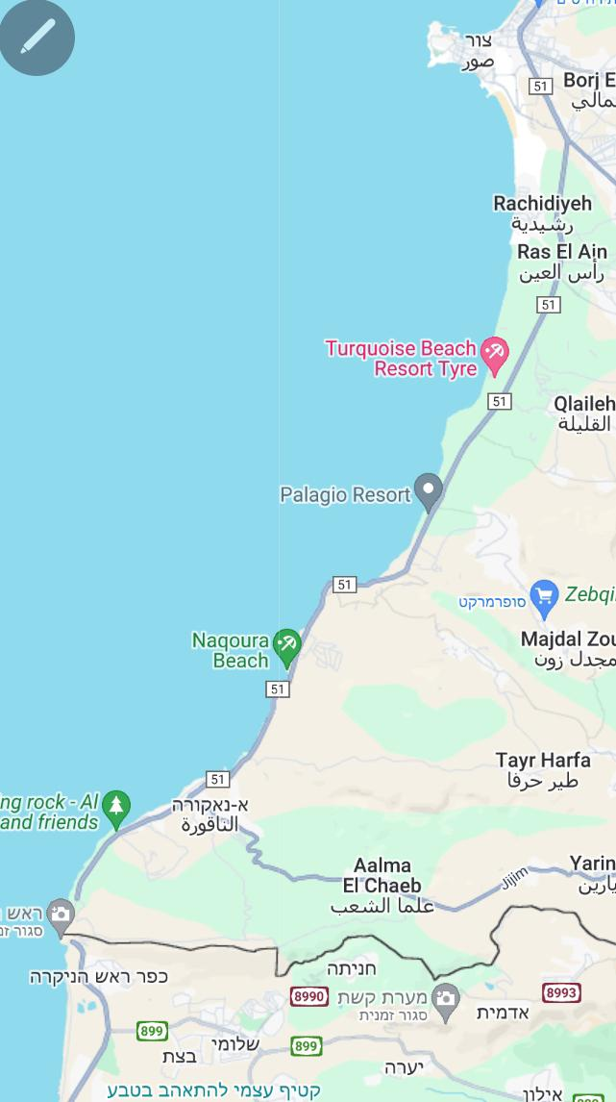
הגבול הצפוני של ארץ ישראל
בכיבוש עולי בבל

Slide 2
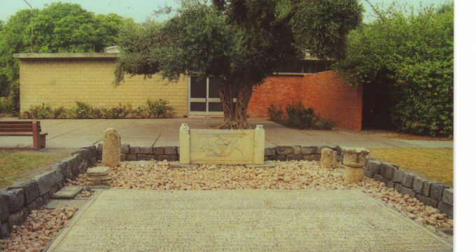
סודה של "כתובת רחוב"
סודה של "כתובת רחוב"

Slide 3
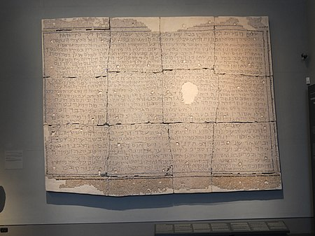
הכתובת הגדולה ביותר!!!
כתובת רחוב היא כתובת פסיפס בעברית של לשון חז"ל, המתוארכת לסוף התקופה הביזנטית, המאות החמישית-שביעית לספירה^{[1]}.
הכתובת התגלתה ב-1973 על רצפת בית כנסת באתר הארכאולוגי תל רחוב שבעמק בית שאן, שמורה כמעט בשלמותה. עניינה הסוגיה ההלכתית במשנה ובתלמוד על ב"תחום עולי בבל" לעניין מצוות התלויות בארץ.
זוהי הכתובת הגדולה ביותר בשפה העברית שנמצאה כממצא ארכאולוגי אי פעם והיא תיעוד יחיד מסוגו של סביבה יהודית תוססת, פוליטית והלכתית, באזור זה בארץ ישראל^{[2][3]}.
כיום נמצאת הכתובת במוזיאון ישראל, והעתק בגודל טבעי נמצא ברחבת בית הכנסת של קיבוץ עין הנצי"ב.

Slide 4
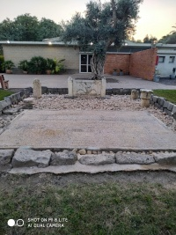
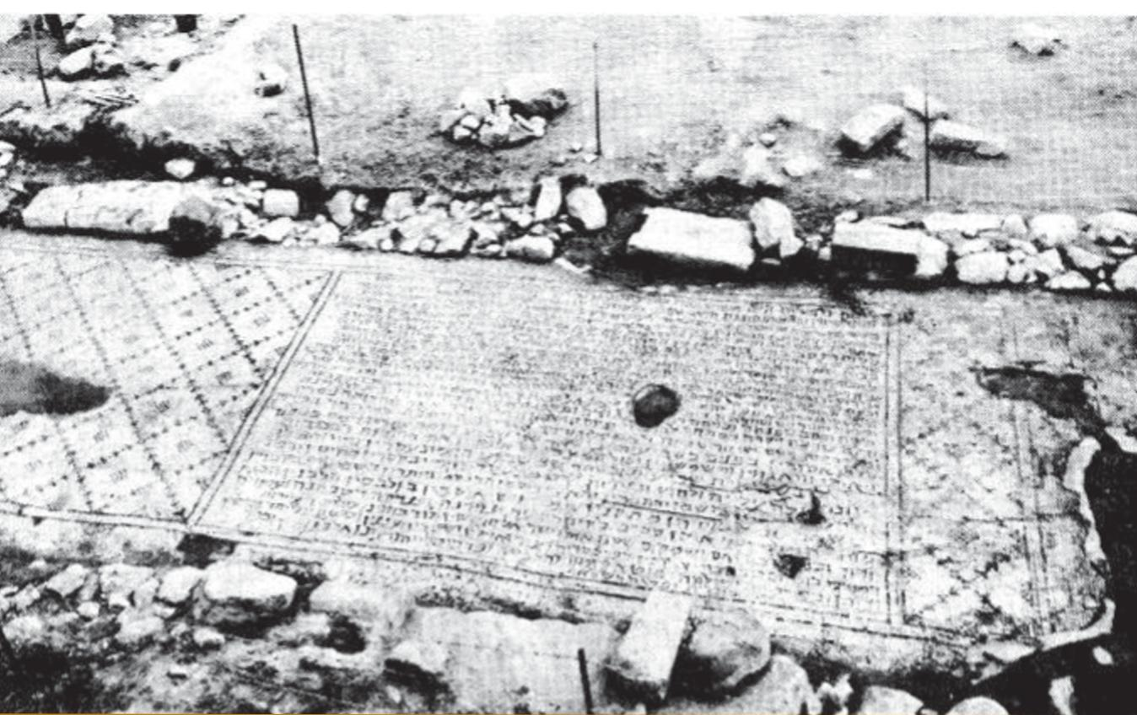

Slide 5
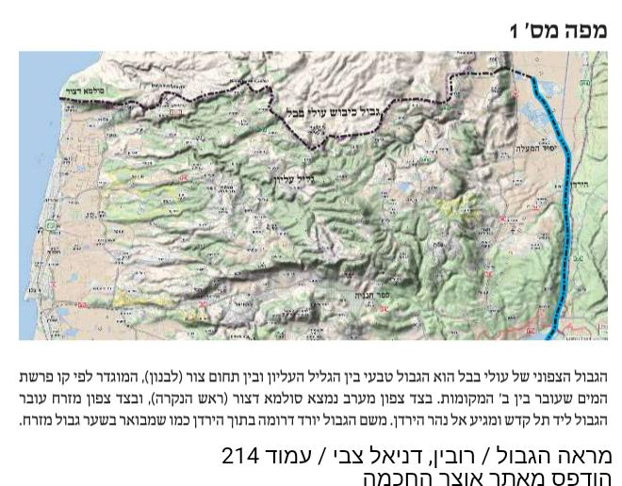
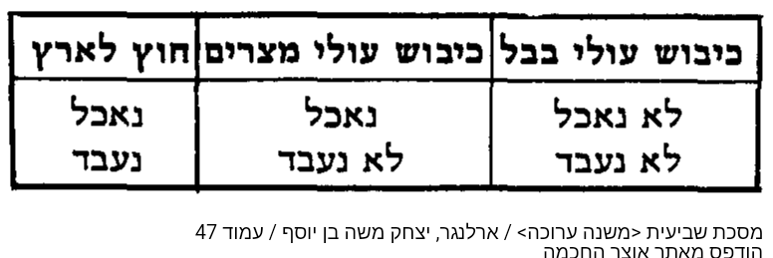
שלוש ארצות לקדושה
שָׁלֹשׁ אֲרָצוֹת לַשְּׁבִיעִית. כָּל שֶׁהֶחֱזִיקוּ עוֹלֵי בָּבֶל, מֵאֶרֶץ יִשְׂרָאֵל וְעַד כְּזִיב, לֹא נֶאֱכָל וְלֹא נֶעֱבָד.
וְכָל שֶׁהֶחֱזִיקוּ עוֹלֵי מִצְרַיִם, מִכְּזִיב וְעַד הַנָּהָר וְעַד אֲמָנָה, נֶאֱכָל, אֲבָל לֹא נֶעֱבָד.
מִן הַנָּהָר וּמֵאֲמָנָה וְלִפְנִים, נֶאֱכָל וְנֶעֱבָד.
— משנה, מסכת שביעית, פרק ו', משנה א'
Notes:
לא נאכל – בחולין אלא בקדושת שביעית.
ויש אומרים לא נאכל משום ספיחין.

Slide 6
שלוש קדושות לארץ ישראל
קדוש, קדוש, קדוש
הקדושה היא התרוממות אין סופית, עד הדרגה הגבוהה ביתר של קדושה שהיא קדושתו של ה' יתברך.
רעיון זה מופיע בכמה פסוקים במקרא: "מִי כָמֹכָה בָּאֵלִם ה' מִי כָּמֹכָה נֶאְדָּר בַּקֹּדֶשׁ נוֹרָא תְהִלֹּת עֹשֵׂה פֶלֶא"; "קדוש קדוש קדוש ה' צבא-ות מלא כל הארץ כבודו", וכך מודגש בפיוט יגדל: "אֵין לוֹ דְמוּת הַגּוּף וְאֵינוֹ גוּף, לֹא נַעֲרֹךְ אֵלָיו קְדֻשָּׁתוֹ.
שלוש דרגות בקדושה – כהן לוי ישראל. שלוש פעמים אומרים קדושה בתפילה.
בתפילת שמונה עשרה - מזכירים בברכה השלישית: "אַתָּה קָדוֹשׁ וְשִׁמְךָ קָדוֹשׁ וּקְדוֹשִׁים בְּכָל יוֹם יְהַלְּלוּךָ סֶּלָה".
זמן קדוש – שבת - ויברך אלוקים את יום השביעי ויקדש אותו. ואנו עושים קידוש והבדלה.
ביום כיפור, היום הקדוש ביותר בשנה היה הכהן הגדול, שהוא האדם הקדוש ביותר, נכנס לקודש הקודשים שהוא המקום הקדוש ביותר, להקטיר קטורת ולהתפלל לפני ה'. – ג' קדושות.
עם ישראל נקראים גם הם קדושים, מכוח קרבתם אל הבורא ומשום היותם פרושים מן העבירות^{[2]} על ידי קיום מצוות התורה. כפי שמוזכר בתורה פעמיים^{[3]}: "כִּי עַם קָדוֹשׁ אַתָּה לַה' אֱלֹקיךָ וּבְךָ בָּחַר ה' לִהְיוֹת לוֹ לְעַם סְגֻלָּה מִכֹּל הָעַמִּים אֲשֶׁר עַל פְּנֵי הָאֲדָמָה".
מקומות קדושים: ארץ ישראל, בית המקדש, קודש הקודשים.

Slide 7
שלוש ארצות לארץ ישראל
חלק א – כיבוש עולי בבל – נוהגים כל המצוות התלויות בארץ. חלה, תרו"מ, שביעית.
חלק ב – כיבש יהושע – גבולות מסעי – חלק מהמצוות נוהגות, מחלוקת לגבי קדושת שכינה.
חלק ג – גבולות ההבטחה – הובטח לאברהם אבינו בברית בין הבתרים – אין מצוות, ספק אם מותר לגור שם.

Slide 8
שלוש ארצות לחלה
רַבָּן גַּמְלִיאֵל אוֹמֵר, שָׁלֹשׁ אֲרָצוֹת לַחַלָּה. מֵאֶרֶץ יִשְׂרָאֵל וְעַד כְּזִיב, חַלָּה אֶחָת. מִכְּזִיב וְעַד הַנָּהָר וְעַד אֲמָנָה, שְׁתֵּי חַלּוֹת {ח}, אַחַת לָאוּר וְאַחַת לַכֹּהֵן. שֶׁל אוּר יֶשׁ לָהּ שִׁעוּר, וְשֶׁל כֹּהֵן אֵין לָהּ שִׁעוּר. מִן הַנָּהָר וְעַד אֲמָנָה וְלִפְנִים, שְׁתֵּי חַלּוֹת, אַחַת לָאוּר וְאַחַת לַכֹּהֵן. שֶׁל אוּר אֵין לָהּ שִׁעוּר {יב}, וְשֶׁל כֹּהֵן יֶשׁ לָהּ שִׁעוּר. וּטְבוּל יוֹם אוֹכְלָהּ. רַבִּי יוֹסֵי אוֹמֵר, אֵינוֹ צָרִיךְ טְבִילָה. וַאֲסוּרָה לַזָּבִים וְלַזָּבוֹת לַנִּדָּה וְלַיּוֹלְדוֹת, וְנֶאֱכֶלֶת עִם הַזָּר עַל הַשֻּׁלְחָן, וְנִתֶּנֶת לְכָל כֹּהֵן:
רמב"ם שלש ארצות לחלה. ענינו כי לשלשה חלקים תחלק הארץ לענין חיוב חלה. א"י כולה וגבולה עד כזיב והיא הארץ שהחזיקו בה עולי בבל כמו שנתבאר בפרק ששי (מ"א) משביעית והיא הארץ שנתקדשה קדושה שניה בעליית עזרא היא חייבת בחלה אחת ותנתן לכהן:
מכזיב ועד הנהר ועד אמנה. והיא א"י שהחזיקו בה עולי מצרים ולא נתקדשה בימי עזרא אבל נשארו שם הנכרים שוכנים היא חייבת שתי חלות אחת לשריפה מפני שהיא תרומה טמאה ויש לה שיעור לפי שהיא מן התורה למאמר הש"י והיה באכלכם מלחם הארץ (במדבר טו) ונאמר זה כשהיו אוכלין המן וכשאכלו הדגן נתחייבו בחלה ולפיכך צריך להוציא חלה כשיעור שזכרנו והוא חלק מכ"ד או חלק מארבעים ושמונה כמו שנתבאר
וחלה שניה לתתה לכהן ואין לה שיעור אלא איזה שיעור שירצה המוציא לפי שהיא מדברי הסופרים והתקינו זה כדי שלא יחשוב אדם שתרומה טהורה תשרף כשרואין ששורפין זאת החלה שלא נטמאת טומאה מפורסמת:

Slide 9
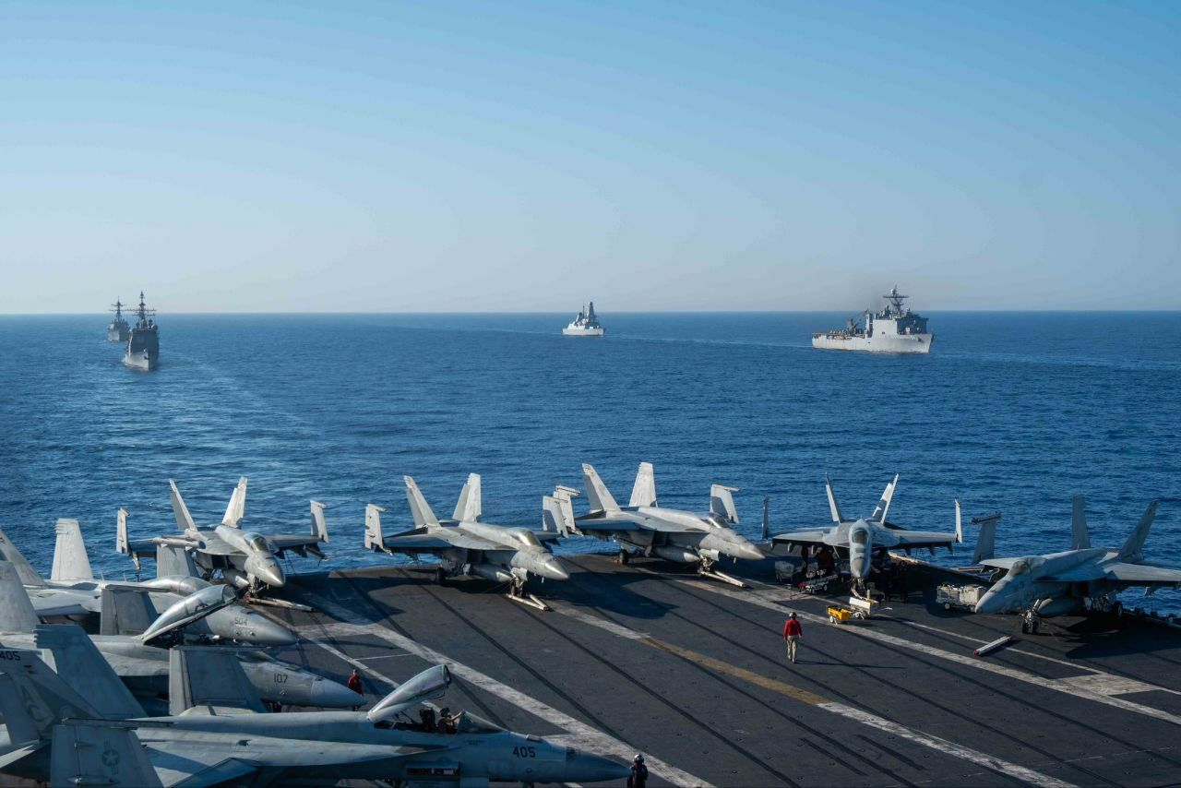
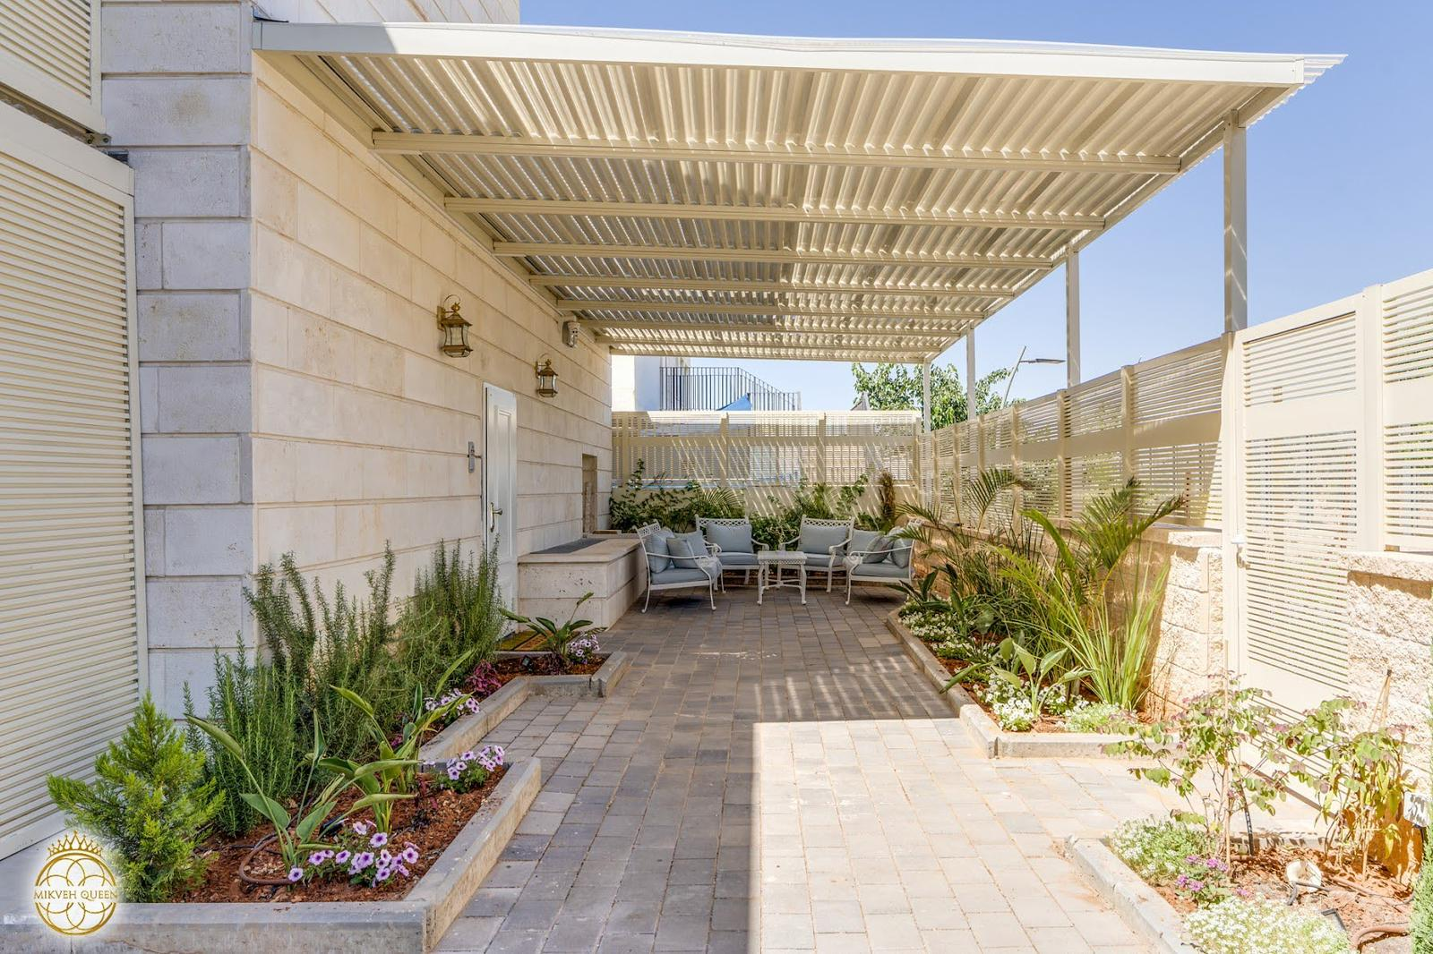
גבולות גיטין
הַמֵּבִיא גֵט מִמְּדִינַת הַיָּם, צָרִיךְ שֶׁיֹּאמַר, בְּפָנַי נִכְתַּב וּבְפָנַי נֶחְתָּם. רַבָּן גַּמְלִיאֵל אוֹמֵר, אַף הַמֵּבִיא מִן הָרֶקֶם וּמִן הַחֶגֶר. רַבִּי אֱלִיעֶזֶר אוֹמֵר, אֲפִלּוּ מִכְּפַר לוּדִים לְלוֹד. וַחֲכָמִים אוֹמְרִים, אֵינוֹ צָרִיךְ שֶׁיֹּאמַר בְּפָנַי נִכְתַּב וּבְפָנַי נֶחְתָּם, אֶלָּא הַמֵּבִיא מִמְּדִינַת הַיָּם וְהַמּוֹלִיךְ. וְהַמֵּבִיא מִמְּדִינָה לִמְדִינָה בִמְדִינַת הַיָּם, צָרִיךְ שֶׁיֹּאמַר בְּפָנַי נִכְתַּב וּבְפָנַי נֶחְתָּם. רַבָּן שִׁמְעוֹן בֶּן גַּמְלִיאֵל אוֹמֵר, אֲפִלּוּ מֵהֶגְמוֹנְיָא לְהֶגְמוֹנְיָא:
רַבִּי יְהוּדָה אוֹמֵר, מֵרֶקֶם לַמִּזְרָח, וְרֶקֶם כַּמִּזְרָח. מֵאַשְׁקְלוֹן לַדָּרוֹם, וְאַשְׁקְלוֹן כַּדָּרוֹם. מֵעַכּוֹ לַצָּפוֹן, וְעַכּוֹ כַּצָּפוֹן. רַבִּי מֵאִיר אוֹמֵר, עַכּוֹ כְּאֶרֶץ יִשְׂרָאֵל לַגִּטִּין:

Slide 10
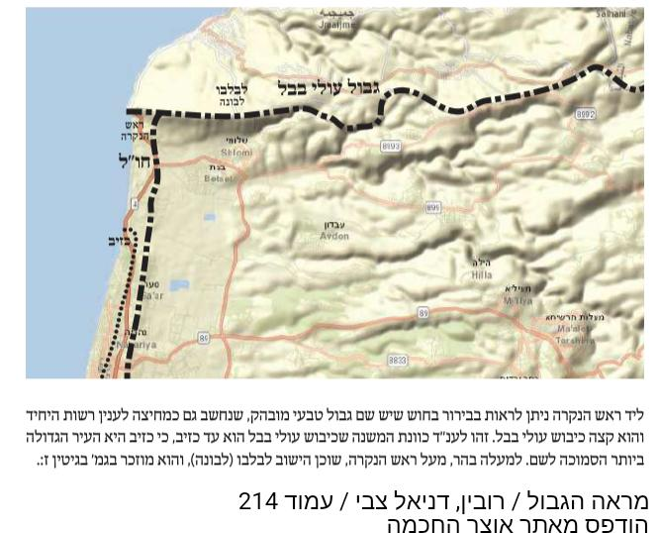
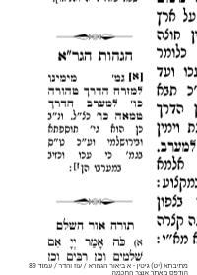
עכו או כזיב
למימרא דעכו לצפונה דא"י קיימא
ורמינהו ^{ב}היה מהלך מעכו לכזיב מימינו למזרח הדרך טמאה משום ארץ העמים ופטורה מן המעשר ומן השביעית עד שיודע לך שהיא חייבת משמאלו למערב הדרך טהורה משום ארץ העמים וחייבת במעשר ובשביעית עד שיודע לך שהיא פטורה עד היכן עד ^{ג}כזיב רבי ישמעאל ברבי יוסי אומר משום אביו עד לבלבו
אמר אביי רצועה נפקא.

Slide 11
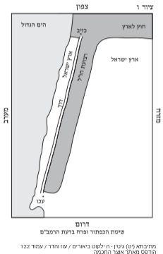
עד כזיב או עד עכו
ובדין כל הארץ מה שמנגד בין עכו לכזיב האם נכבשה ע"י עו"ב?
מצינו בזה ב' מהלכים דממה שאמרו בגמ' פ"ק דגיטין שם רצועה נפקא משמע שלא כבשו אלא עד מנגד עכו וכסתימת המשנה דעכו גבול צפון של ארץ ישראל.
מקשינן עלה בגמ' למימרא דעכו לצפונא דאר"י קיימא ומסקי' אמר אביי רצועה נפקא שהוסיפו לכבוש עד כזיב משמע דאמנם חוץ מרצועה זו הוי הכל חו"ל וכך הם נטיית דברי רש"י שם כמש"כ הכפו"פ.
אמנם בכפו"פ שם הביא בשם הרמב"ם בפי' כת"י שפירש היפך מזה שאר"י כלה עד כזיב אלא שמכזיב תיכנס רצועה אחת מארץ העמים והולכת עד עכו וכל צדדיה אר"י והביא דבריו בתוי"ט שם
וכדרך זה הוא סתימת ל' המשנה שהחזיקו עולי בבל מאר"י עד כזיב הרי ששם כלה ריבועא דאר"י שכבשו עו"ב וכן הוא מסקנת הכפו"פ שם שחזר על דבריו כמ"פ שכזיב הוא סוף כיבוש שני.

Slide 12
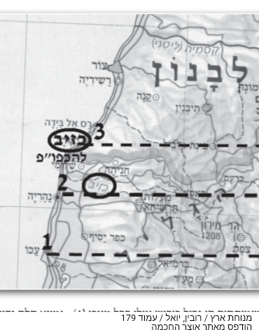
היכן היא כזיב?
ודרך מיל מפיגה את היין
והתניא מעשה בר"ג שהיה רוכב על החמור והיה מהלך מעכו לכזיב והיה רבי אילעאי מהלך אחריו מצא גלוסקין בדרך אמר לו אילעאי טול גלוסקין מן הדרך
כיון שהגיע לכזיב בא אחד לישאל על נדרו אמר לזה שעמו כלום שתינו רביעית יין האיטלקי אמר לו הן אם כן יטייל אחרינו עד שיפיג יינינו וטייל אחריהן ג' מילין עד שהגיע לסולמא של צור
כיון שהגיע לסולמא דצור ירד ר"ג מן החמור ונתעטף וישב והתיר לו נדרו
והרבה דברים למדנו באותה שעה למדנו שרביעית יין האיטלקי משכר ולמדנו שיכור אל יורה ולמדנו שדרך מפיגה את היין ולמדנו שאין מפירין נדרים לא רכוב ולא מהלך ולא עומד אלא יושב.
אפשר להוסיף ולמדנו שכזיב היא ג' קילומטר מסולם צור.

Slide 13
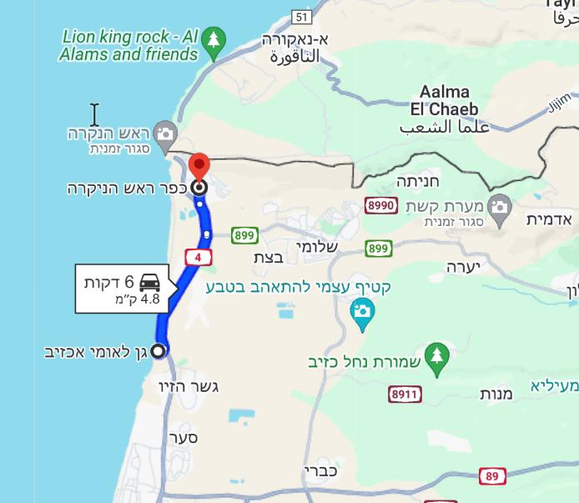
סולם צור

Slide 15
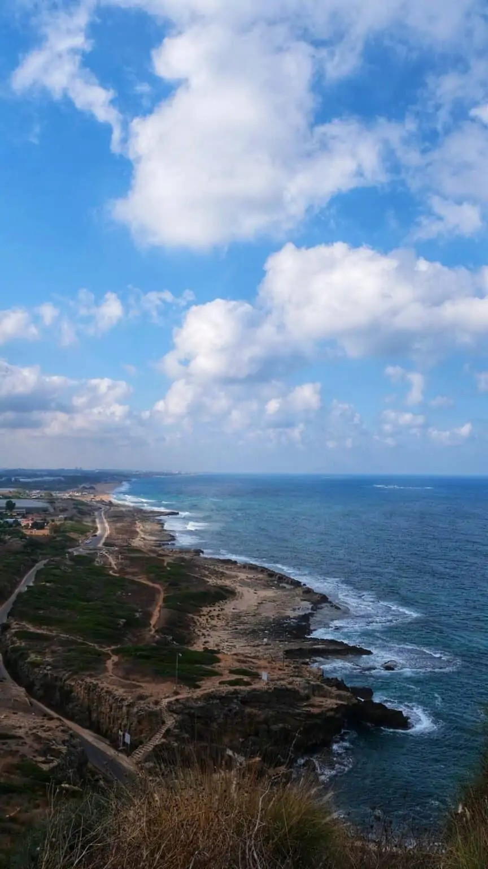
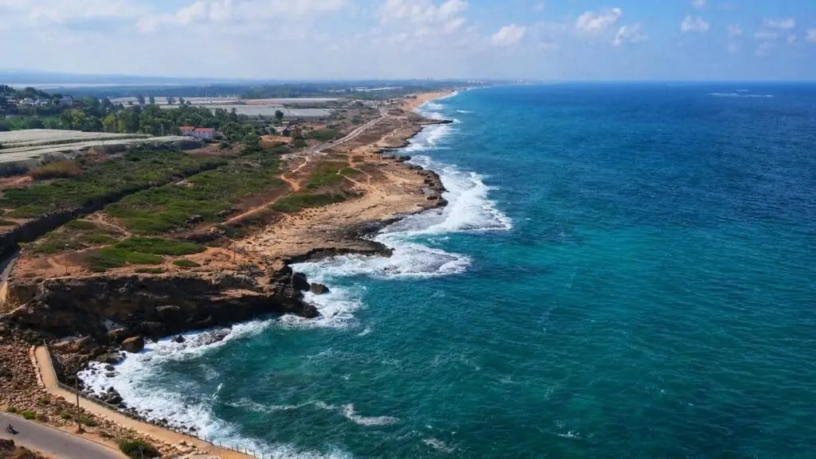
סיכום הדעות
עכו
כזיב
ראש הנקרה
שיר

Slide 16
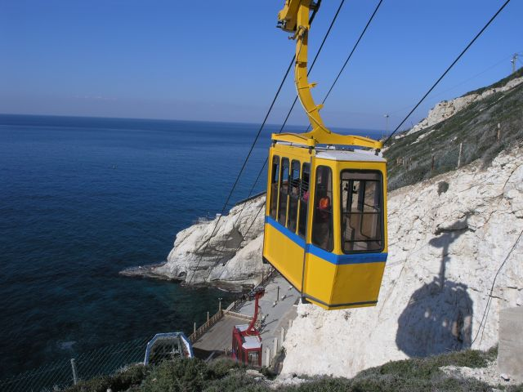
ראש הנקרה
גלי הים המכים ברכס הסולם יוצרים בו נקרות באורך עשרות מטרים, תופעה שאין דומה לה בישראל. זהו המקור לשם "ראש הנקרה" (בערבית: ראס א-נאקורה).
אתר התיירות ראש הנקרה מפעיל מאז 1968 רכבל היורד לנקרות הטבעיות, שנוצרו ממכות הגלים ברכס הסולם. אורכן הכולל של הנקרות כ-200 מ'. ביקור באתר כולל גם צפייה במיצג האורקולי "הים והסלע", המוצג במנהרת הרכבת.

Slide 17
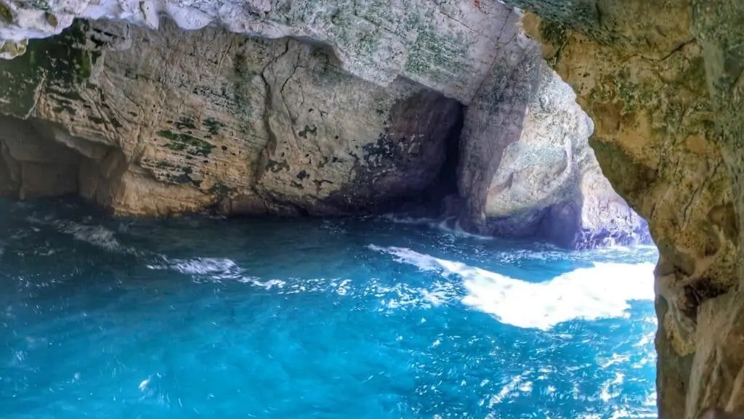
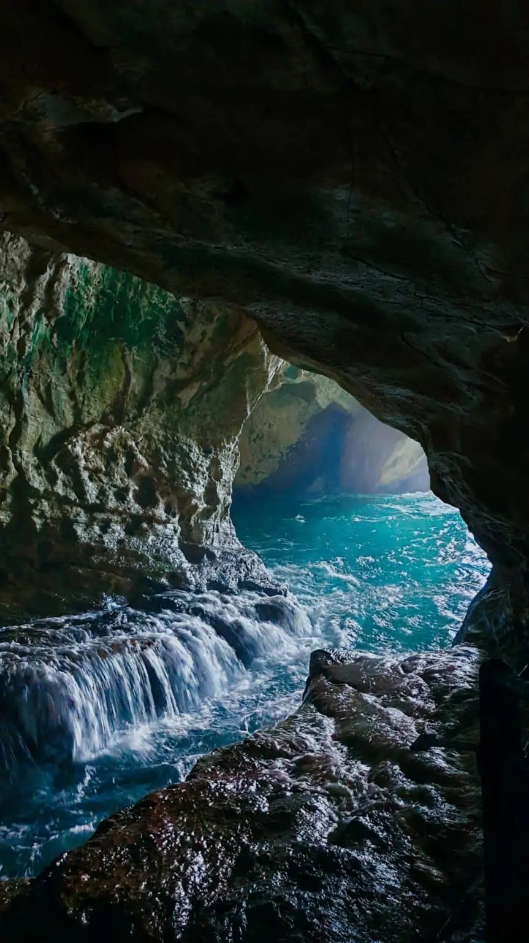
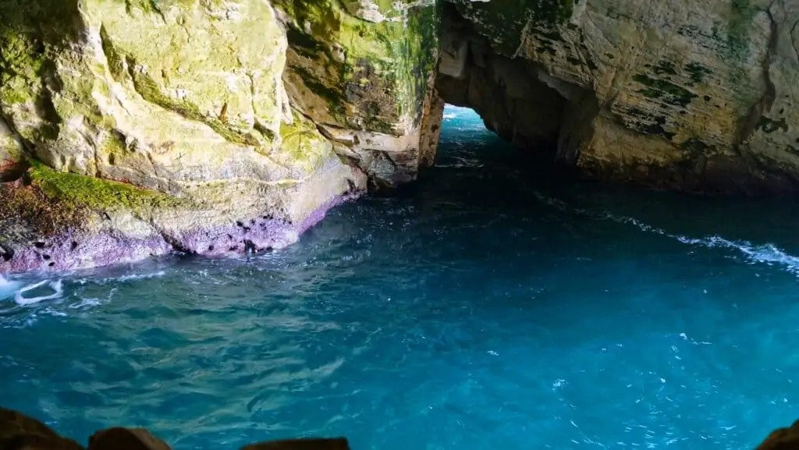

Slide 18
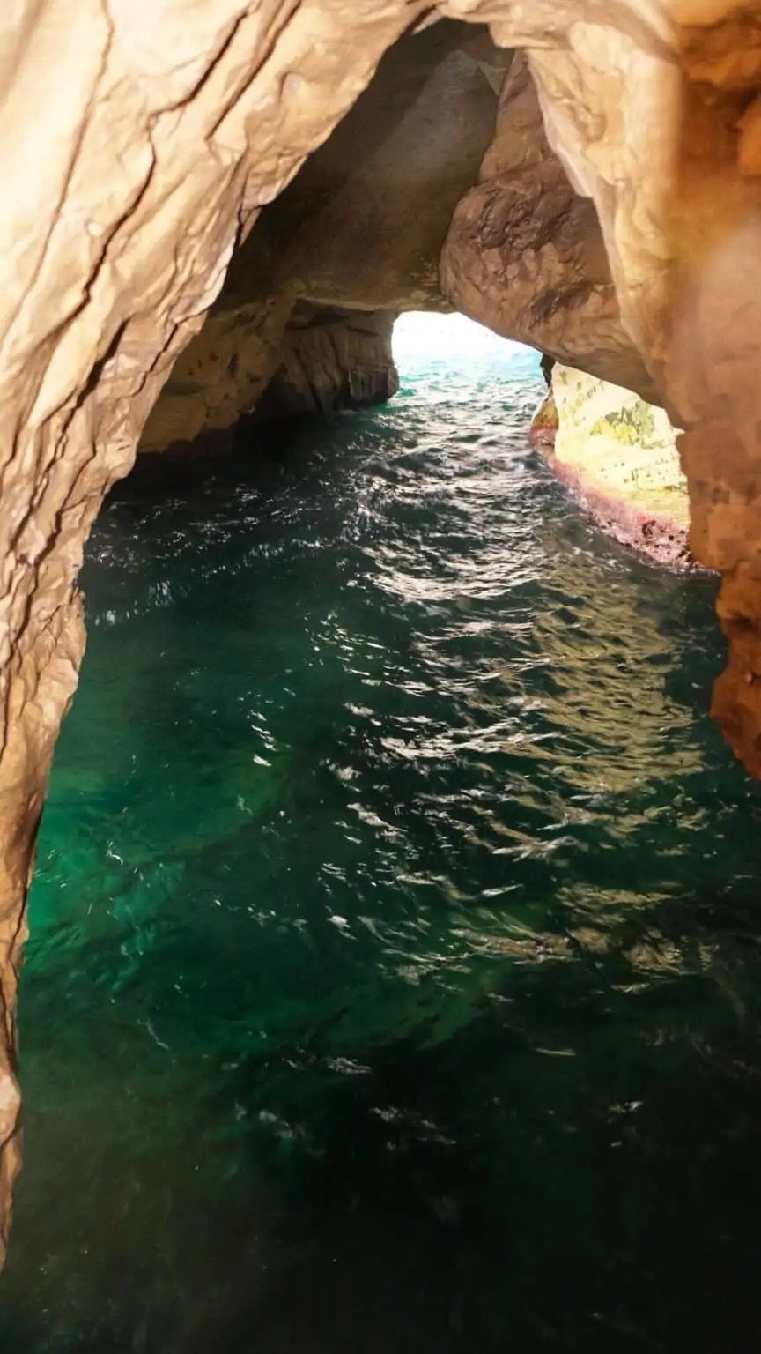
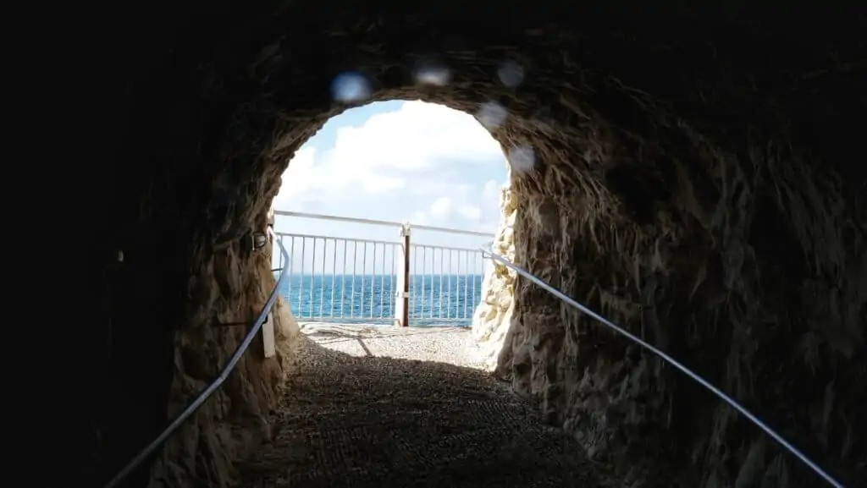
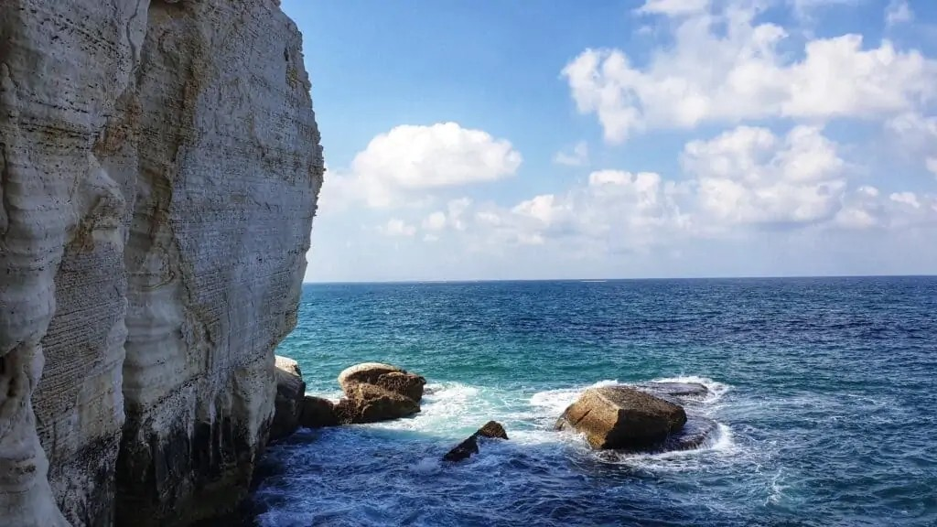
מה בין קדושת עולי מצרים
לקדושת עולי בבל

Slide 19

הבדלים בין קדושת עולי מצרים
לקדושת עולי בבל
לגבי קדושת שביעית נחלקו הראשונים האם נוהגת שביעית בכל פרטיה במקום כיבוש עולי מצרים?
לדעת כולם אסורה העבודה בה בשביעית.
ואם נעבד באיסור לכולי עלמא לא גזרו בה גזירת ספיחין.
ולענין העבודה בתלוש נחלקו הראשונים יש אומרים שיש להתיר בהם עבודה בתלוש כמו בסוריא, ויש אומרים שאין חילוק בין עבודת תלוש למחובר והכל אסור.
נחלקו הראשונים לענין דין קדושת הפירות הגדלים שם: יש אומרים שהפירות נאכלים בקדושת שביעית ויש אומרים שאין בהם קדושה כלל, וראוי להחמיר בדבר.
צריך להפקיר את הפירות וכן לבערם בזמן הביעור.
לסיכום: בכיבוש עולי מצרים – נוהגים רק קצת ממצוות התלויות בארץ. לא עובדים בה בשביעית, ואם עבד לא נאסר. ואין בה ספיחין וספק אם יש בפירות קדושה.

Slide 20
תרומות ומעשרות מעולי מצרים
מברכים על הפרשת תרומות ומעשרות בגבול עולי מצרים.
טוב שלא להפריש מגבול עולי מצרים על גבול עולי בבל, שמא מפריש מן הפטור על החייב. ומעיקר הדין אפשר להפריש.

Slide 21
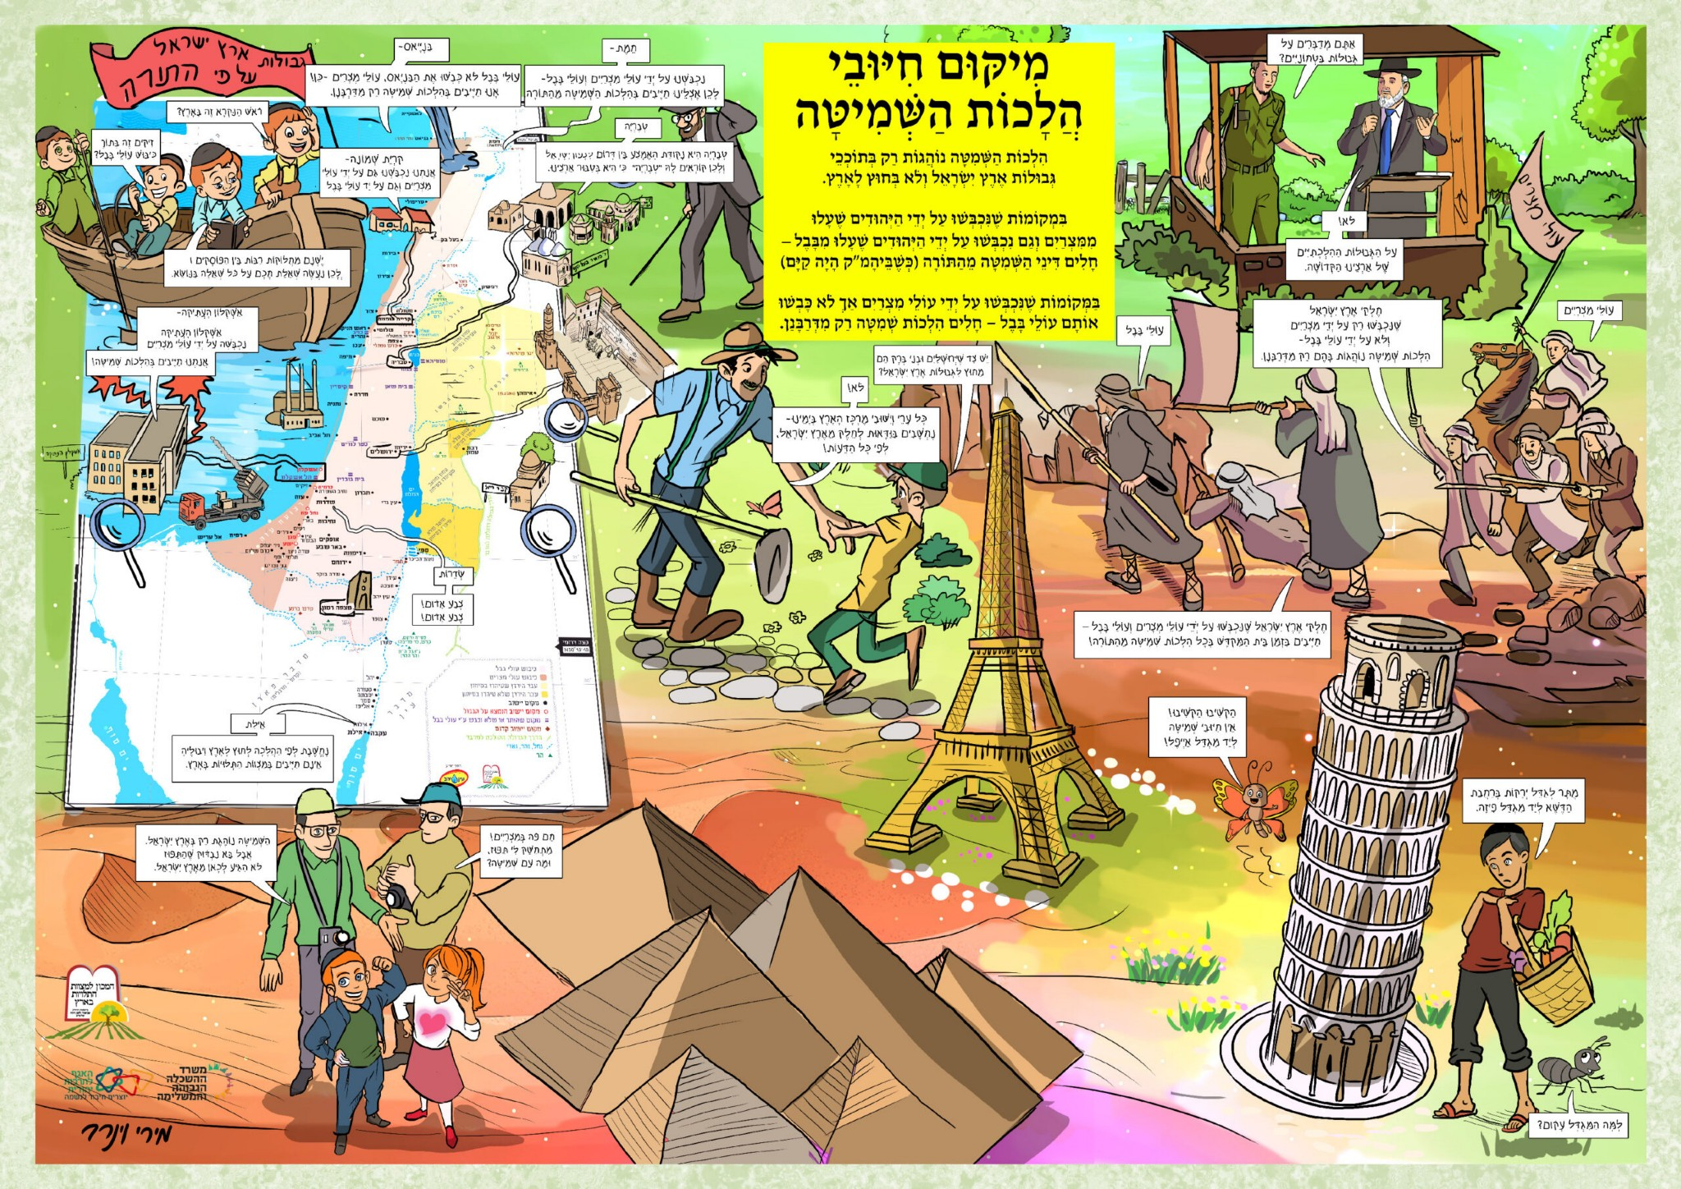
כיבוש עולי מצרים – ארץ ישראל גמורה
לענין שאר המעלות הנוהגים באר"י בקדושתה דעת רוב אחרונים שכיבוש עולי מצרים שוים בדינם ככיבוש עולי בבל לו הן לענין מצות יישוב ארץ ישראל, וכן מועיל שם סמיכה, וכן לענין מעלת הקבורה באר"י.
יש אומרים שיש איסור לצאת מכיבוש עולי בבל לכיבוש עולי מצרים.
אך מדעת רוב אחרונים נראה שאין איסור לצאת לכיבוש עולי מצרים.
אך מלפנים היו שנהגו להחמיר על עצמם ונמנעים מלצאת אף למקום כיבוש עולי מצרים ויש לזה מקום בהלכה וכהיום כמעט ולא שמענו מחמירים בזה.
האם ראוי לגור בכיבוש עולי בבל?

Slide 22
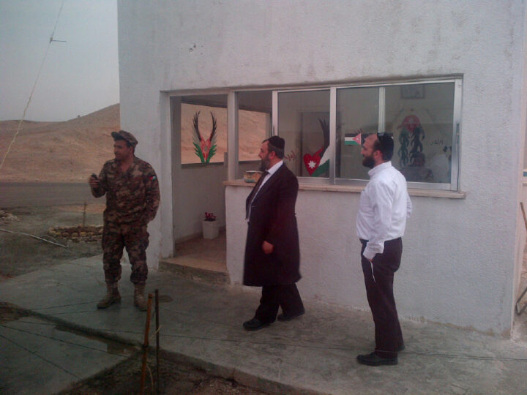
ישובי הדרום
הישובים הבאים נמצאים מערבית לגבול, ונכבשו רק על ידי עולי מצרים:
אשקלון העתיקה וחלק מהחדשה שעל שפת הים, עזה, רפיח, זיקים, רעים, ניר עוז, ניר יצחק, סופה,
חולית, פרי גן, שדי אברהם, יתד, כרם שלום, תלמי יוסף, דקל, אבשלום, יבול, נוה, בני נצרים.
ונוהגים שם כל דיני מצוות הארץ וכל דיני שביעית מלבד גזירת ספיחין.
והישובים הבאים נמצאים על הגבול ממש, ויש להחמיר גם בספיחין:
נתיב העשרה, נחל עוז, עמיעוז, ישע, מבטחים, שדה ניצן, מגן.
וכל היישובים שמזרחית לקו זה נכבשו גם על ידי עולי בבל, ואין להסתפק בהם כלל, וכגון:
אופקים, תפרח, שדרות, נתיבות, וכל היישובים הסמוכים אליהם, ודינם ככל ארץ ישראל.

Slide 23
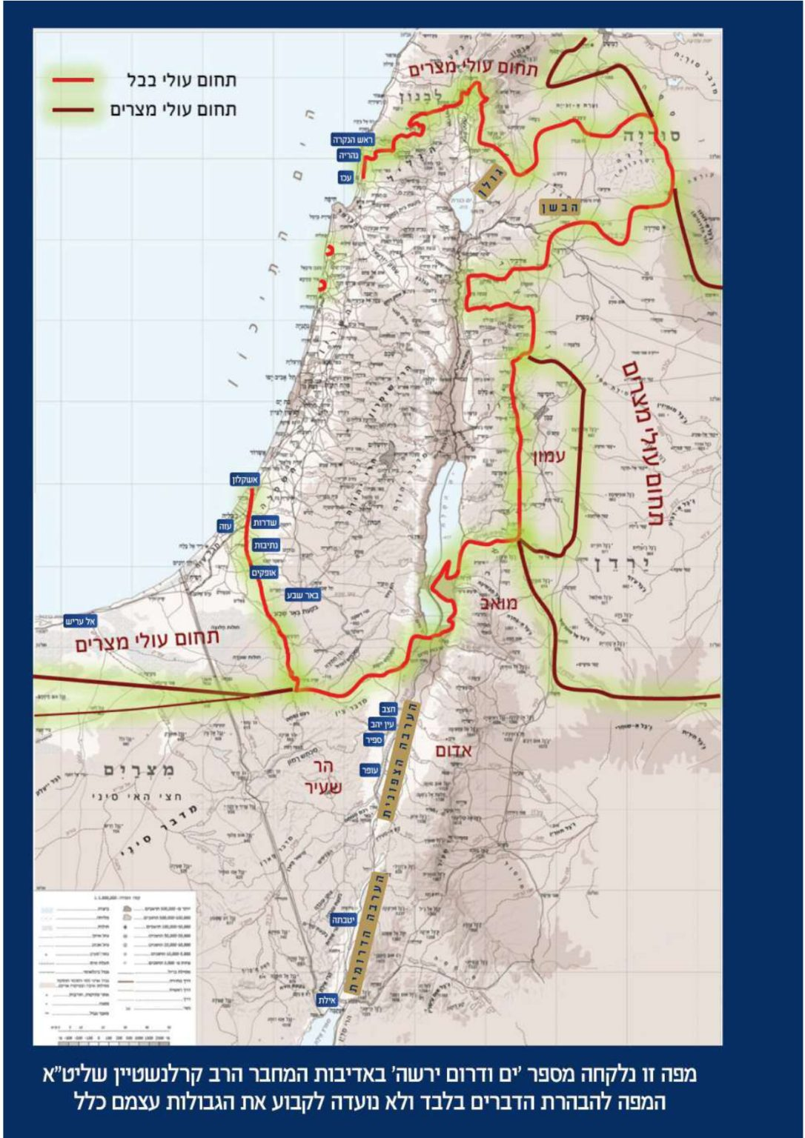
ישובי הצפון
היישובים שקרובים לשפת הים בצפון, כגון:
ראש הנקרה, צור, צידון, בירות, נכבשו רק על ידי עולי מצרים ולא על ידי עולי בבל.
אמנם שאר היישובים בצפון שאינם על שפת הים,
כגון: שלומי, קרית שמונה, מטולה ועוד, נכבשו גם על ידי עולי בבל.

Slide 24
קדושת ארץ ישראל
תנו לי קדושת ארץ ישראל.
הרב הלל פלאי הלחין בימים האחרונים את מילותיו האחרונות והמרטיטות של הרב משה צבי נריה זצ"ל.
וכה מספר בנו של הרב: "בליל ז' כסלו, כשעמדתי לידו והוא חלוש ביותר, הצעתי לו ללמוד כדרכו ביום זה משהו מדברי הרב חרל"פ. "הוא הנהן בראשו. "לשאלתי מאיזה ספר של הרב חרל"פ רצונו ללמוד, השיב בלחש 'על קדושת התורה'. "לא הכרתי ספר כזה, אך נטלתי לידי את ספרו של הרב חרל"פ "מי מרום" על פרקי אבות.
בסוף הפרוש על פרקי אבות, נפתח הספר בדיוק במאמר "על קדושת התורה וארץ ישראל". "הקראתי לו קטע מתוך דבריו המרוממים של הגאון הצדיק. כששמע אבא את הדברים התרגש מאד, ולמרות רפיון כוחותיו קרא בקול גדול: המילים:
"קר לי... תחממו אותי בדברי תורה תאחזו בארץ ישראל ובקדושתה תנו לי קצת עירוי דם לנפשי לחזק אותה ולחזק את תלמידי. אני מבקש! קדושה - אני מבקש. קודש הקודשים - אני מבקש. תנו לי קדושת ארץ ישראל. תנו לי קדושת אהבת ישראל. לא סתם דיבורים תנו לי הרגשת קדושת א"י! ואז קרא כמה פעמים בקול גדול: 'שמע ישראל ה' אלוקינו ה' אחד'. וסיים במילים: 'נוציא את כולנו ונתקדש כולנו'. ופרחה נשמתו", סיים הבן.

Slide 25
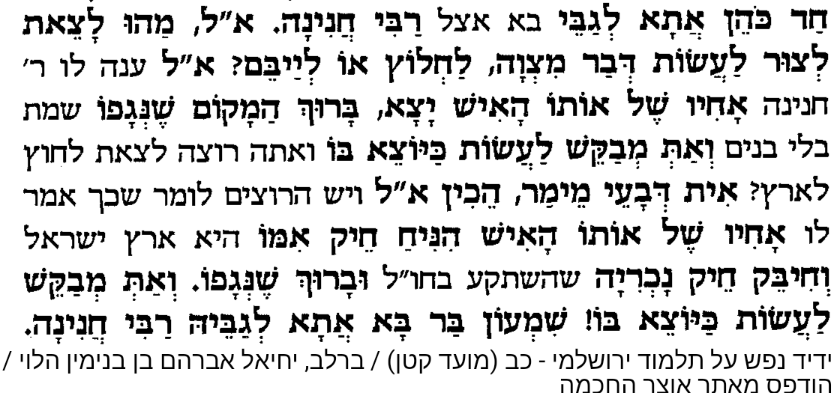
טומאת ארץ העמים

Slide 26
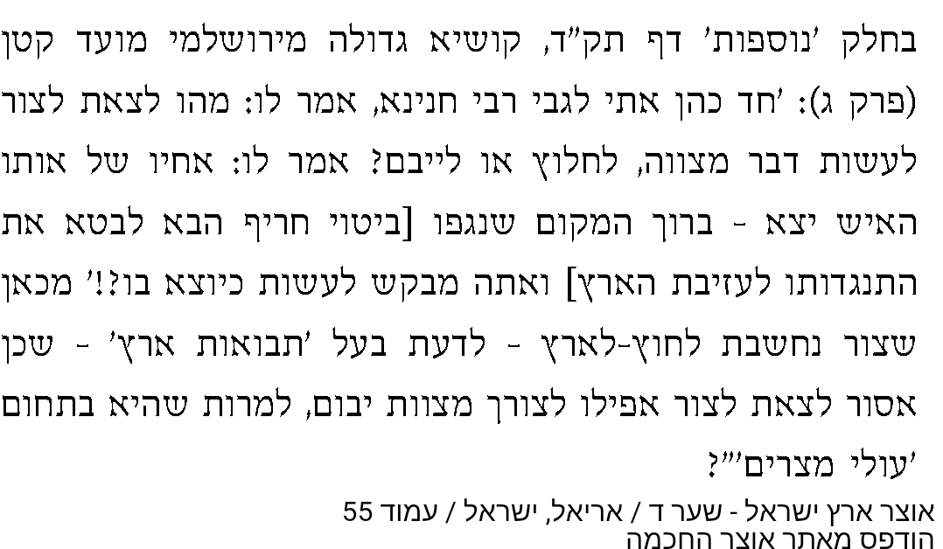
האם צור היא חו"ל?

Slide 27
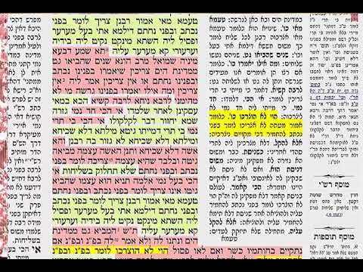
מקום בלי ישיבה חוץ לארץ
המביא גט ממדינת הים צריך שיאמר בפני נכתב ובפני נחתם.
ר' יהודה אומר מרקם למזרח ורקם כמזרח, מאשקלון לדרום ואשקלון כדרום מעכו ------------- לצפון ועכו כצפון .
שואל תוספות:
עכו אע"ג דכבשוהו עולי בבל כדאמר בסוף כתובות (דף קיב.) רבי אבא הוה מנשק כיפי דעכו
ובפרק מי שאחזו (לקמן דף עו) פריך למימרא דעכו לאו מארץ ישראל הוה הא כי הוו מפטרי רבנן מהדדי בעכו הוו מפטרי מהדדי לפי שאסור לצאת מארץ ישראל לחוצה לארץ.
ואמר ר"י דאפילו בצד של ארץ ישראל צ"ל בפני נכתב וכו' לפי שהוא בסוף הגבול ורחוק מעיקר ישוב ארץ ישראל ומופלג מן הישיבות ובתי דינים וכן יש לתרץ גבי אשקלון וגבי רקם וחגר.

Slide 28
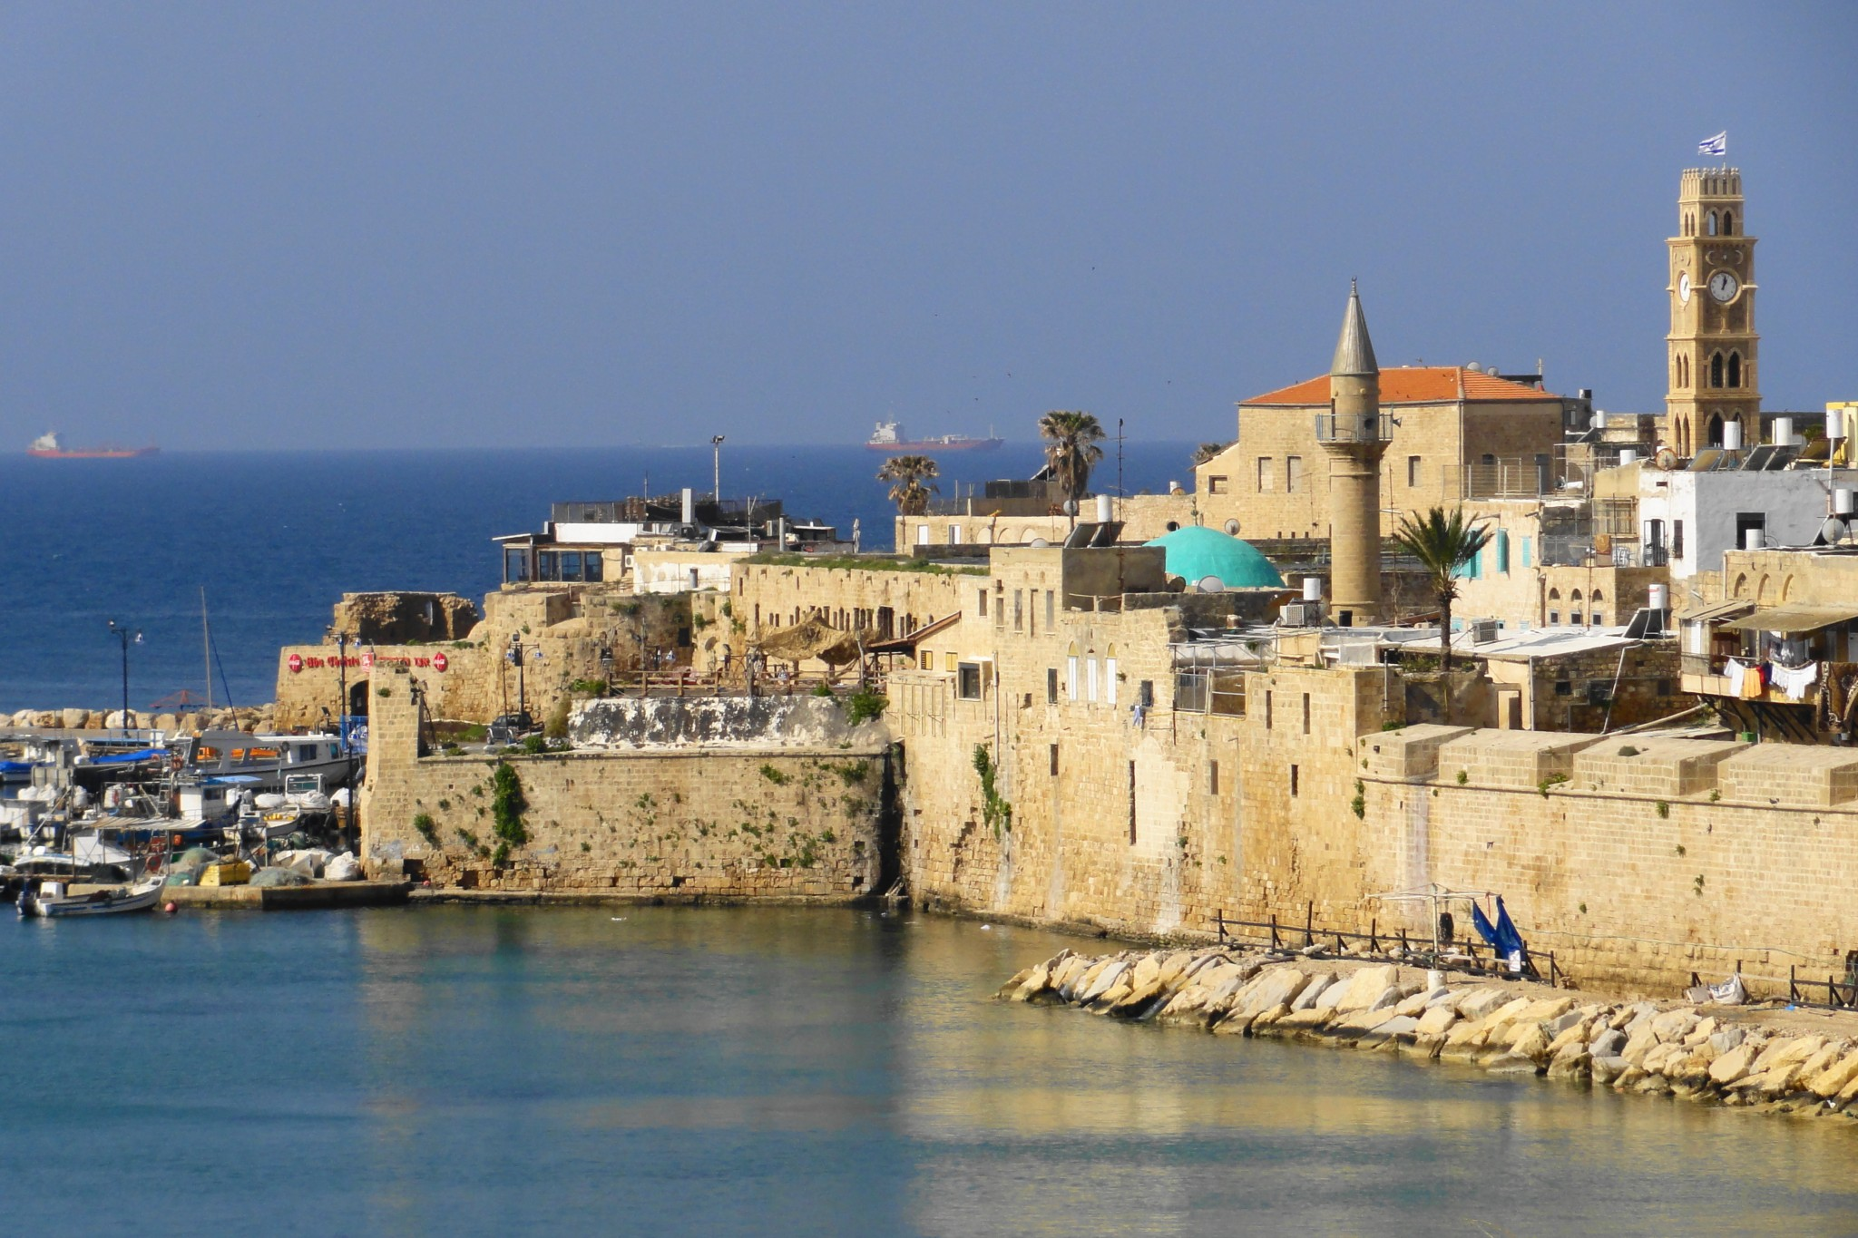
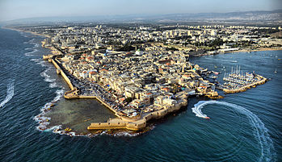
שיטת רבינו תם
אמר ר"ת דלא קשה מידי דעכו היתה חציה בארץ וחציה בחו"ל כדמוכח בירושלמי והכא מיירי באותו צד שבחוצה לארץ.

Slide 29
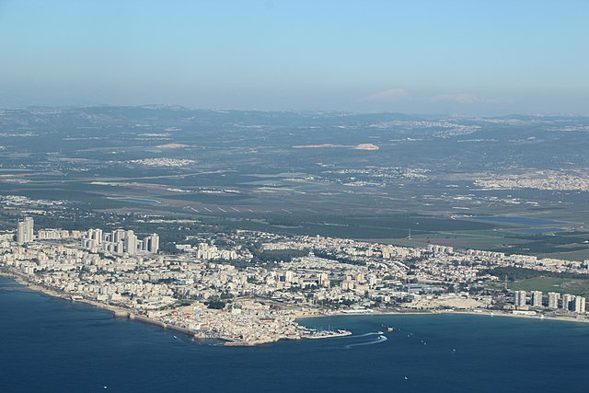
פרידה בעכו
מדברי הגמרא במסכת גיטין עו ב אמר רב ספרא כי הוו מיפטרי רבנן מהדדי בעכו הוו מיפטרי משום דאסור לצאת מארץ ישראל לחוץ לארץ.
מפרש רש"י בני מדינת הים שהיו הולכים ללמוד תורה בארץ ישראל כשהיו חוזרים לבתיהם היו חבריהם בני ארץ ישראל מלווים אותם עד עכו ומשם נפטרים מהם שאסור לבני ארץ ישראל לצאת לחוצה לארץ מדברי הגמרא עולה שעכו היא עיר היושבת על הגבול.

Slide 30
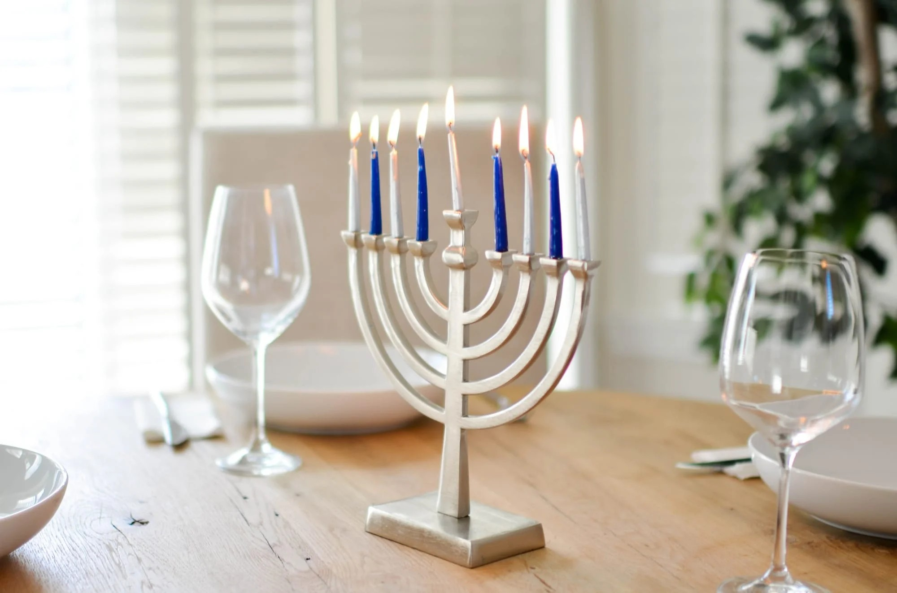
שיטת רבינו תם
באו פריצים וחיללוה
אלו דבריו בספר הישר לר"ת חלק החידושים סי' קב
גיטין אמרינן דעכו לא מארץ ישדאל ויש תימה דכתיב בשופטים אשר לא הוריש את יושבי עכו ואת יושבי צידון' מכלל שהיא מארץ ישראל?
ותירץ ר' כדמתרצינן בחולין הרבה כרכים עולי מצרים ולא כבשום עולי בבל' ואתא עזרא לאחר כן וקידש מה שרצה והניח מה שרצה.
ובתחילה קידש יהושע את בית שאן וכמו כן עכו ובא נבוכדנצר וחילל הכל ובא עזרא ולא רצה לקדש אלו והשתא ניחא דיהושע קידש כל עכו ועזרא קידש מקצתה הסמוכה לארץ.

Slide 31
גזירת טומאת ארץ העמים
טומאת ארץ העמים הוא מושג בהלכות טומאה וטהרה, לפיו גזרו חז"ל על השטח שמחוץ לארץ ישראל, טומאה שדינה כדין טומאת מת, מאחר שבמקום מגורי הנכרים לא הקפידו לקבור את נפליהם בקבר מסודר ומסומן, ובכל מקום היה חשש שתחתיו קבור נפל שמטמא בטומאת מת כמו כל אדם שמת.
מקום הטומאה - שטח היישוב היהודי בשיאה של תקופת הבית השני היה בין עכו בצפון לאשקלון בדרום^{[1]}. שטח זה מטמא את היוצאים מן הארץ בטומאת מת, כאילו נכנסו לבית קברות.
יציאת כהן לארץ העמים - מחמת טומאת ארץ העמים אסור היה לכהן לצאת לארץ העמים, וכן לגור בארץ העמים, שכן לכהן יש איסור להיטמא למת^{[12]}. אמנם לצורך מצווה חשובה התירו לו את היציאה^{[13]}.
בימינו נחלקו האחרונים האם איסור זה נוהג: בשו"ע מובא איסור זה ללא חולק. אמנם במפרשי השו"ע רבים הסוברים שאיסור זה אינו נוהג כיום, מחמת שאין אוכלים היום טהרות וגם בארץ ישראל אין חזקת טהרה, ויש קברים רבים פזורים בהרבה מקומות.

Slide 32
אסור יציאה לכהן
שולחן ערוך - הכהן מוזהר שלא ליטמא במת ולא לכל טומאות הפורשות ממנו ולא לגולל ולא לדופק ולא לאבר מן החי [שאין] בו כדי להעלות ארוכה אם היה מחובר ולא לאילן המיסך על הארץ וענפיו מובדלים זה מזה וטומאה תחת אחד מהם ואין ידוע תחת איזה או אבנים היוצאים מהגדר וטומאה תחת אחד מהם ואין ידוע תחת איזה וכן שדה שנחרש בו קבר ואין ידוע מקומו וכל ארץ העמים אסור לכהן ליטמא בהן:

Slide 33
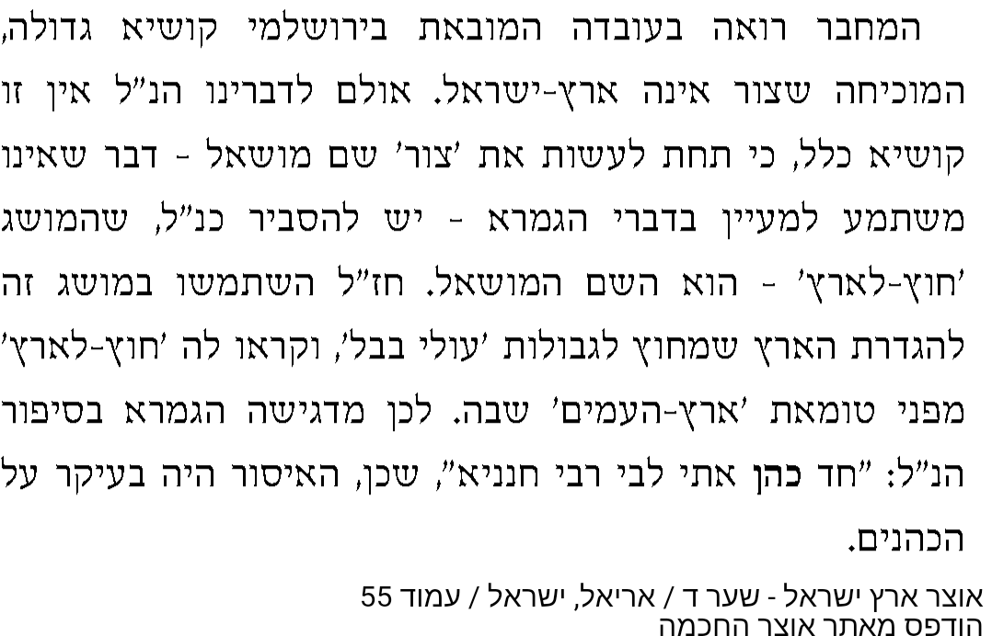

Slide 34
שלוש ארצות לחלה
רַבָּן גַּמְלִיאֵל אוֹמֵר, שָׁלֹשׁ אֲרָצוֹת לַחַלָּה. מֵאֶרֶץ יִשְׂרָאֵל וְעַד כְּזִיב, חַלָּה אֶחָת. מִכְּזִיב וְעַד הַנָּהָר וְעַד אֲמָנָה, שְׁתֵּי חַלּוֹת {ח}, אַחַת לָאוּר וְאַחַת לַכֹּהֵן. שֶׁל אוּר יֶשׁ לָהּ שִׁעוּר, וְשֶׁל כֹּהֵן אֵין לָהּ שִׁעוּר. מִן הַנָּהָר וְעַד אֲמָנָה וְלִפְנִים, שְׁתֵּי חַלּוֹת, אַחַת לָאוּר וְאַחַת לַכֹּהֵן. שֶׁל אוּר אֵין לָהּ שִׁעוּר {יב}, וְשֶׁל כֹּהֵן יֶשׁ לָהּ שִׁעוּר. וּטְבוּל יוֹם אוֹכְלָהּ. רַבִּי יוֹסֵי אוֹמֵר, אֵינוֹ צָרִיךְ טְבִילָה. וַאֲסוּרָה לַזָּבִים וְלַזָּבוֹת לַנִּדָּה וְלַיּוֹלְדוֹת, וְנֶאֱכֶלֶת עִם הַזָּר עַל הַשֻּׁלְחָן, וְנִתֶּנֶת לְכָל כֹּהֵן:
רמב"ם שלש ארצות לחלה. ענינו כי לשלשה חלקים תחלק הארץ לענין חיוב חלה. א"י כולה וגבולה עד כזיב והיא הארץ שהחזיקו בה עולי בבל כמו שנתבאר בפרק ששי (מ"א) משביעית והיא הארץ שנתקדשה קדושה שניה בעליית עזרא היא חייבת בחלה אחת ותנתן לכהן:
מכזיב ועד הנהר ועד אמנה. והיא א"י שהחזיקו בה עולי מצרים ולא נתקדשה בימי עזרא אבל נשארו שם הנכרים שוכנים היא חייבת שתי חלות אחת לשריפה מפני שהיא תרומה טמאה ויש לה שיעור לפי שהיא מן התורה למאמר הש"י והיה באכלכם מלחם הארץ (במדבר טו) ונאמר זה כשהיו אוכלין המן וכשאכלו הדגן נתחייבו בחלה ולפיכך צריך להוציא חלה כשיעור שזכרנו והוא חלק מכ"ד או חלק מארבעים ושמונה כמו שנתבאר
וחלה שניה לתתה לכהן ואין לה שיעור אלא איזה שיעור שירצה המוציא לפי שהיא מדברי הסופרים והתקינו זה כדי שלא יחשוב אדם שתרומה טהורה תשרף כשרואין ששורפין זאת החלה שלא נטמאת טומאה מפורסמת:

Slide 35
דעת הכפתור ופרח
דעת הכפתור ופרח, הסבור שקדושתה העצמית של א"י אינה תלויה בכיבוש והיא קיימת גם באזור זה שלא נתקדש בקדושה שניה, (עיין כפתור ופרח פרק י ומבוא לשבת הארץ פט"ו).
כך גם הרמב"ן בליקוטיו לגיטין ב ע"א כתב, שאפילו למ"ד קדושה ראשונה קידשה לשעתה ולא קידשה לעתיד לבוא לענין תרו"מ, אעפ"כ בחיבתה היא עומדת ובקדושתה לענין ישיבתה ודירתה.

Slide 36
שורש מחלוקת הראשונים
לגבי קדושת עולי מצרים
כנראה מחלוקת עקרונית היא בין הראשונים בענין זה: הרמב"ן, הכפו"פ, והתוס' רי"ד (הסובר אף הוא שעכו נתקדשה ע"י עולי מצרים) סוברים שמצות ישיבת הארץ אינה תלויה בכיבוש ולא במצוות התלויות בארץ, אלא בקדושתה העצמית של א"י.
דעת התוספות, הרשב"א והר"ן (שאף הם סוברים כהתוס') שמצות ישיבת הארץ תלויה בכיבוש ובמצוות התלויות בארץ.

Slide 37
אמצעי או מטרה
ועי' בית-הלוי סוף ח"ב שתלה בשאלה זו, אם ישיבת הארץ היא מצוה עצמית
או אמצעי לקיום המצוות התלויות בה,.
בזה גם יהיה תלוי – מה טעם האיסור לצאת מהארץ?
לפי הרשב"ם ורבינו חיים הכהן הטעם לאיסור היציאה הוא משום שהיוצא מפקיע את עצמו מקיום המצוות התלויות בארץ,
ואילו לפי הרמב"ן נובע האיסור מקדושתה העצמית של ארץ ישראל, ללא קשר לשאלה האם אפשר לקיים בה מצות התלויות בארץ או לא.
בזה נבין את השיטה שלר' חיים כהן
רבינו חיים ב"ר חננאל הכהן- היה מבעלי התוספות בצרפת בסביבות שנת ד'תתק"כ. תלמידו של רבנו תם. שמו הובא כמה פעמים בתוספות שלנו, וכן מצוטט כמה פעמים על ידי נכדו רבי משה מקוצי בספר מצוות גדול- סמ"ג. מכונה לפעמים רבי חיים כהן גדול. נודע בעיקר בגלל שיטתו בענין מצוות ישוב ארץ ישראל: "והיה אומר רבינו חיים דעכשיו אינו מצוה לדור בארץ ישראל כי יש כמה מצוות התלויות בארץ וכמה עונשין דאין אנו יכולין ליזהר בהם ולעמוד עליהם" ( תוספות כתובות קי ע"ב).

Slide 38
טיול לראש הניקרה
ביה"ס "בית יעקב" באחת מהערים החרדיות שלח, לפני מספר שנים, להורי התלמידות בכיתות הגבוהות הודעה, ששימחה מאד את התלמידות הנרגשות, על טיול מתוכנן לראש הנקרה. התלמידות ספרו בקוצר רוח את הימים הספורים שעד הטיול הארוך והמעניין ואילו מספר הורים תהו, ואף פנו לפוסקי ההלכה: האם מותר לצאת לראש הנקרה? האם זהו לא "חוץ לארץ" מבחינה הלכתית? ואם זה "חוץ לארץ", האם ניתן לצאת למקום הקרוב לארץ ישראל?

Slide 39
סיבת איסור יציאה מהארץ
שמעתי מהגרי"י נויבירט זצוק"ל שמרן הגרש"ז אוירבך זצוק"ל התיר לצאת לטיול למקומות הסובבים את א"י. וזאת מדוע?
ישנם שהסבירו שבודאי שממידת חסידות שלא לצאת כלל מתחומי הארץ, גם למקום שכבשוהו עולי מצרים ולא כבשוהו עולי בבל (כמו ראש הנקרה), אך לא מסתבר לאסור מצד הדין לטייל ולשוב לארץ עוד באותו היום,
שהרי אם אסור לצאת מא"י לחו"ל בגלל קדושת המצוות וקדושת א"י, ובמקומות אלו, חיוב המצוות התלויות בארץ הם רק מדרבנן,
לכאורה אם האיסור הוא משום קדושת המקום, הרי מירושלים ליתר ערי ישראל מותר לצאת, למרות שקדושת ירושלים חמורה יותר, והרי מקומות אלו הם קדושים ברמה מסוימת.
והיוצא לטיול ושב באותו היום לארץ, לא הפקיע עצמו מישוב א"י, שהרי דירתו נשארה בארץ וגם אינו מפקיע עצמו מהמצוות התלויות בארץ, שהרי לוקח איתו את כל המזון מהארץ. וכך ציטטו בשם מרן הגר"ש ואזנר זצוק"ל. (וראו בס' שלהי דקייטא ס"כ ובס' ויאמר שמואל סנ"ט).

Slide 40
מדוע לא יצאו מעכו?
בכלל הגזירה מסיבה זו נפרדו חכמים זה מזה סמוך לעכו המציינת עבורם את התחום הצפוני של ארץ ישראל הטהורה מעכו התחילה הרצועה המובילה לכזיב רצועה שהוגדרה באופן מדוייק בידי חז"ל מה מתוכה נקי מטומאת ארץ העמים' והיכן מתחילה הטומאה וכן באשר לחיוב תרומות מעשרות ושביעית ראה להלן וכן בפרק טו
מסיבה זו נישק ר' אבא בבואו ארצה דווקא את סלעי עכו כי רצה לנשק את אבני ארץ ישראל הטהורה ולא את אבני הארץ שנגזרה עליהם טומאת ארץ העמים'.

Slide 41
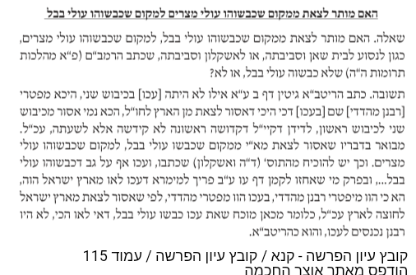
לגור במקום עולי מצרים

Slide 42
כיבוש מדינת ישראל
מקדש דוד תרומות סימן ז:
מדברי התוספות (יבמות פב ע"ב ד"ה ירושה) נראה דכיבוש לבד אינו מועיל, וצריכים גם כן לקדש, ואם היו רוצים היו יכולים שלא לקדש את כל ארץ ישראל.
אך המהרי"ט ז"ל (חלק א, סימן כה) לא נחה דעתו בדברי התוספות וכתב כיון דעומדות רגלינו בשערי ירושלים ממילא מתקדש...
אך נראה דזה דוקא בארץ ישראל עצמה, דארץ ישראל חייבת בכל מצות התלויות בארץ רק שמחוסר תנאי הכיבוש, אבל שאר ארצות נהי דאפשר להוסיף על ארץ ישראל, אך על זה לא מהני כיבוש לבד, רק צריך גם כן לקדשן בקדושת ארץ ישראל ולהכניסן לכלל ארץ ישראל.
ובזה הוא החילוק בין מה שהראה הקדוש ברוך הוא למשה דחייב במעשרות, לשאר מקומות: דמה שהראה הקב"ה למשה אין צריך קידוש רק כיבוש, מה שאין כן בשאר מקומות דצריך לקדשן ולהכניסן לכלל ארץ ישראל.
הגרש"י זוין, תחומין י:
ר' יעקב עמדין בספרו "מור וקציעה" (סימן שו) סובר, שכל מה שכבשו מלכי חשמונאים בכלל גבולות עולי בבל ייחשב, וחלה עליהם קדושה שניה.
נחלק עליו בעל "תבואות הארץ" (פרק א) והוכיח בראיות שקדושה שניה חלה על מה שהחזיקו עזרא ובני דורו בלבד, ולא על מה שנכבש אחר כך בזמן החשמונאים והורדוס וכדומה.
חזקת המדינה של עכשיו בנוגע לחלות קדושה חדשה, היא פחותה יותר מכיבוש החשמונאים, ומשני טעמים: א. קדושה שניה... הרי למדוה מפסוק... ואם קדושה זו נתבטלה, מנין לנו קדושה חדשה שלא הוזכרה בתורה? אפילו אם נאמר שכיבוש החשמונאים פעל קדושה, הרי זה בכלל הקדושה השניה והמשכה, אבל קדושה חדשה מנין לנו...
ב. עולי בבל קידשוה בפירוש בפה. מסתבר שבנוגע לקדושת פה, לא כל הרוצה ליטול את השם יטול ויקדש... בימי החשמונאים היו סנהדרין ובית דין סמוכים, ואם הם קידשו, מנין לנו שאנו יכולים לקדש?
הרב זאב ויטמן - לקראת שמיטה ממלכתית במדינת ישראל פרק יא עמוד 145:
יש מקום לחלק לאידך גיסא, ולומר שגם אליבא ד"תבואת הארץ" שהמקומות שנכבשו בכיבושי החשמונאים לא נתקדשו בקדושת עזרא, הרי שאזורי הארץ שנכבשו על ידי צה"ל מתקדשים... שמקומות שנכבשו על ידי החשמונאים נתקדשו לשעתם - לכל ימי היותם כבושים בידי ישראל, וכדברי ה"מור וקציעה".

Slide 43
הכתובת הגדולה ביותר!!!
כתובת רחוב היא כתובת פסיפס בעברית של לשון חז"ל, המתוארכת לסוף התקופה הביזנטית, המאות החמישית-שביעית לספירה^{[1]}.
הכתובת התגלתה ב-1973 על רצפת בית כנסת באתר הארכאולוגי תל רחוב שבעמק בית שאן, שמורה כמעט בשלמותה. עניינה הסוגיה ההלכתית במשנה ובתלמוד על ב"תחום עולי בבל" לעניין מצוות התלויות בארץ.
זוהי הכתובת הגדולה ביותר בשפה העברית שנמצאה כממצא ארכאולוגי אי פעם והיא תיעוד יחיד מסוגו של סביבה יהודית תוססת, פוליטית והלכתית, באזור זה בארץ ישראל^{[2][3]}.
כיום נמצאת הכתובת במוזיאון ישראל, והעתק בגודל טבעי נמצא ברחבת בית הכנסת של קיבוץ עין הנצי"ב.

Slide 44
בית הכנסת ברחוב
תל רחוב שוכן כ-5 ק"מ מדרום לתל בית שאן. בשנת 1973 נחשפה הכתובת במהלך עיבוד אדמות קיבוץ עין הנצי"ב הסמוך. בעקבות זאת, ביצע במקום דן בהט סקירה ראשונית. בפברואר 1974 החלו במקום חפירות ארכאולוגיות על ידי פאני ויטו מטעם אגף העתיקות והמוזיאונים^{[14]}. בחפירות התגלה בית כנסת קדום בגודל 18 מטר על 24 מטר. רובו שימש אולם תפילה, ובו היו שני טורי עמודים בנויים בזלת. סמוך לקיר הדרומי, לכיוון ירושלים, נבנתה בימה גדולה. המתחם כולו היה מרוצף בפסיפס, ואובחנו בו שלוש שכבות של רצפה. נראה שבית הכנסת שוקם מחדש פעמיים.
משני עברי הבימה היו חדרים. מצפון לבית התפילה נמצא אולם מבוא, שכפי הנראה התווסף למבנה המקורי בשלב מאוחר. לאחר שהמתפללים עברו את אולם המבוא, הם נכנסו לאולם כניסה בכניסה יחידה, וממנו עברו אל אולם התפילה בשלוש כניסות.
ברצפת הפסיפס של אולם הכניסה שובצה 'הכתובת' 4.30 מטר על 2.75 מטר גודלה וגילה כ-1500 שנה.
וּמִמַּטֵּ֣ה אָשֵׁ֔ר אֶת־מִשְׁאָ֖ל וְאֶת־מִגְרָשֶׁ֑הָ אֶת־עַבְדּ֖וֹן וְאֶת־מִגְרָשֶֽׁהָ׃ לאאֶת־חֶלְקָת֙ וְאֶת־מִגְרָשֶׁ֔הָ וְאֶת־רְחֹ֖ב וְאֶת־מִגְרָשֶׁ֑הָ עָרִ֖ים אַרְבַּֽע׃

Slide 45
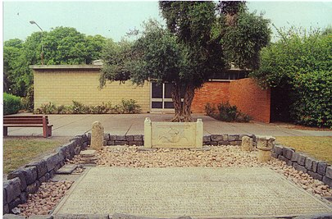
קיבוץ עין הנצי"ב
עם גילוי הכתובת בשדות קיבוץ עין הנצי"ב, וההבנה בדבר חשיבותה, הוצע לקיבוץ לבנות מתחם מסודר הנתון לשמירה, שיספק שירותי הדרכה תואמים, ויהיה בחסות רשות העתיקות ובתפעול הקיבוץ.
מתחם זה נדרש להיות פתוח, גם בשבתות ובחגים, על מנת לאפשר את הצגת הכתובת. זאת בדומה למקומות נוספים בניהול רשות העתיקות, כדוגמת בית הכנסת בבית אלפא ובית הכנסת העתיק בעין גדי. אולם, קיבוץ עין הנצי"ב, בהיותו קיבוץ דתי, הבהיר כי אין ביכולתו להפעיל מקום תיירותי הפועל בשבתות ובחגים. ל
אחר שהובהר לקיבוץ כי תנאי זה הכרחי, ויתר הקיבוץ על החזקת הפסיפס, והכתובת הועברה בשלמותה למוזיאון ישראל בירושלים, שם היא שוכנת באגף ארכאולוגיה, באולם שלוש הדתות.
חברי הקיבוץ אמנם ויתרו על החזקת הכתובת המקורית בשל רצונם לשמור שבת, אך עוזי פז, מורה ומחנך ואחד מחברי המשק הוותיקים, לא השלים עם הוויתור והחל לבדוק אפשרות להרכיב העתק זהה למקור בגודלו ובהרכבו, ועניין בכך את חברי המשק.
הסיפור מפי

Slide 46
כתובת רחוב – שורה 11
שלום הפירות הללו אסורין בבית שאן בשביעית ובשאר שבוע מתאסרין דמי הקישואין
| אילו המקומותהמותרין סביבות בית שאן מן הדרום שהיא פילי דקמפון עד חקלה חיורתה מן המערב
שהיא פילי דזיירה עד סוף הרצפה מן הצפון שהיא פילי דסכותה עד כפר קרנוס וכפר קרנוס
כבית שאן ומן המיזרח שהיא פילי דזבלייה עד נפשה דפנוקטייה ופילי דכפר זמרין ופילי דאגמה
לפנים מן השער מותר ולחוץ אסור ||
העיירות האסורות ביתחום סוסיתה עינוש ועינחרה ודמבר עיון ויערוט וכפר יחריב ונוב וחספייה וכפר צמח ורבי היתיר כפר צמח | העיירות שהן ספיק בתחום ציר וצייר וגשמיי וזיזון ורנב וחרבתה ואיגרי חוטם וכרכה דבר הרג |
העיירות אסורות בתחום צור שצת ובצת ופי מצובה וחנותה עלייתה וחנותה ארעייתה וביברה וראש מייה ואמון ומזה היא קסטלה וכל מה שקנו ישראל נאסר |
תחומי ארץ ישראל מקום שה[חזיקו] עולי בבל פורשת אשקלון וחומת מיגדל שרושן דור וחומת עכו
וראש מי גיאתו וגיאתו עצמה וכבר[תה וב]ית זניתה וקסטרה דגלילה וקובעייה דאייתה וממצייה דירכתה
ומלתה דכוריים וסחרתה דיתי[ר ונחל]ה דבצאל ובית עיט וברשתה ואולי רבתה וניקבתה דעיון ומסב ספנחה וכרכה דב[ר ס]נגורה ותרנגולה עלייה דקיסריון ובית סבל וקנת
ורקם טרכון זימרה דמתחם לבוצרה יבקה וחשבון ונחלה דזרד איגר סהדותה נימרין
ומלח רזיזה רקם דגיאה וגנייה דאשקלון ודרך הגדולה ההולכת למידבר || הפירות
הללו אסורין בפניס בשביעית ובישאר שני שבוע הן מתעסרין דמיי משלם
האורז והאגוזין והשמשמין ופול המצרי יש אומרין אוף אחוניות הבכירות
הרי אלו בשביעית שביעית ובשאר שני שבוע הן מתעסרין ודיי ואפילו

Slide 47
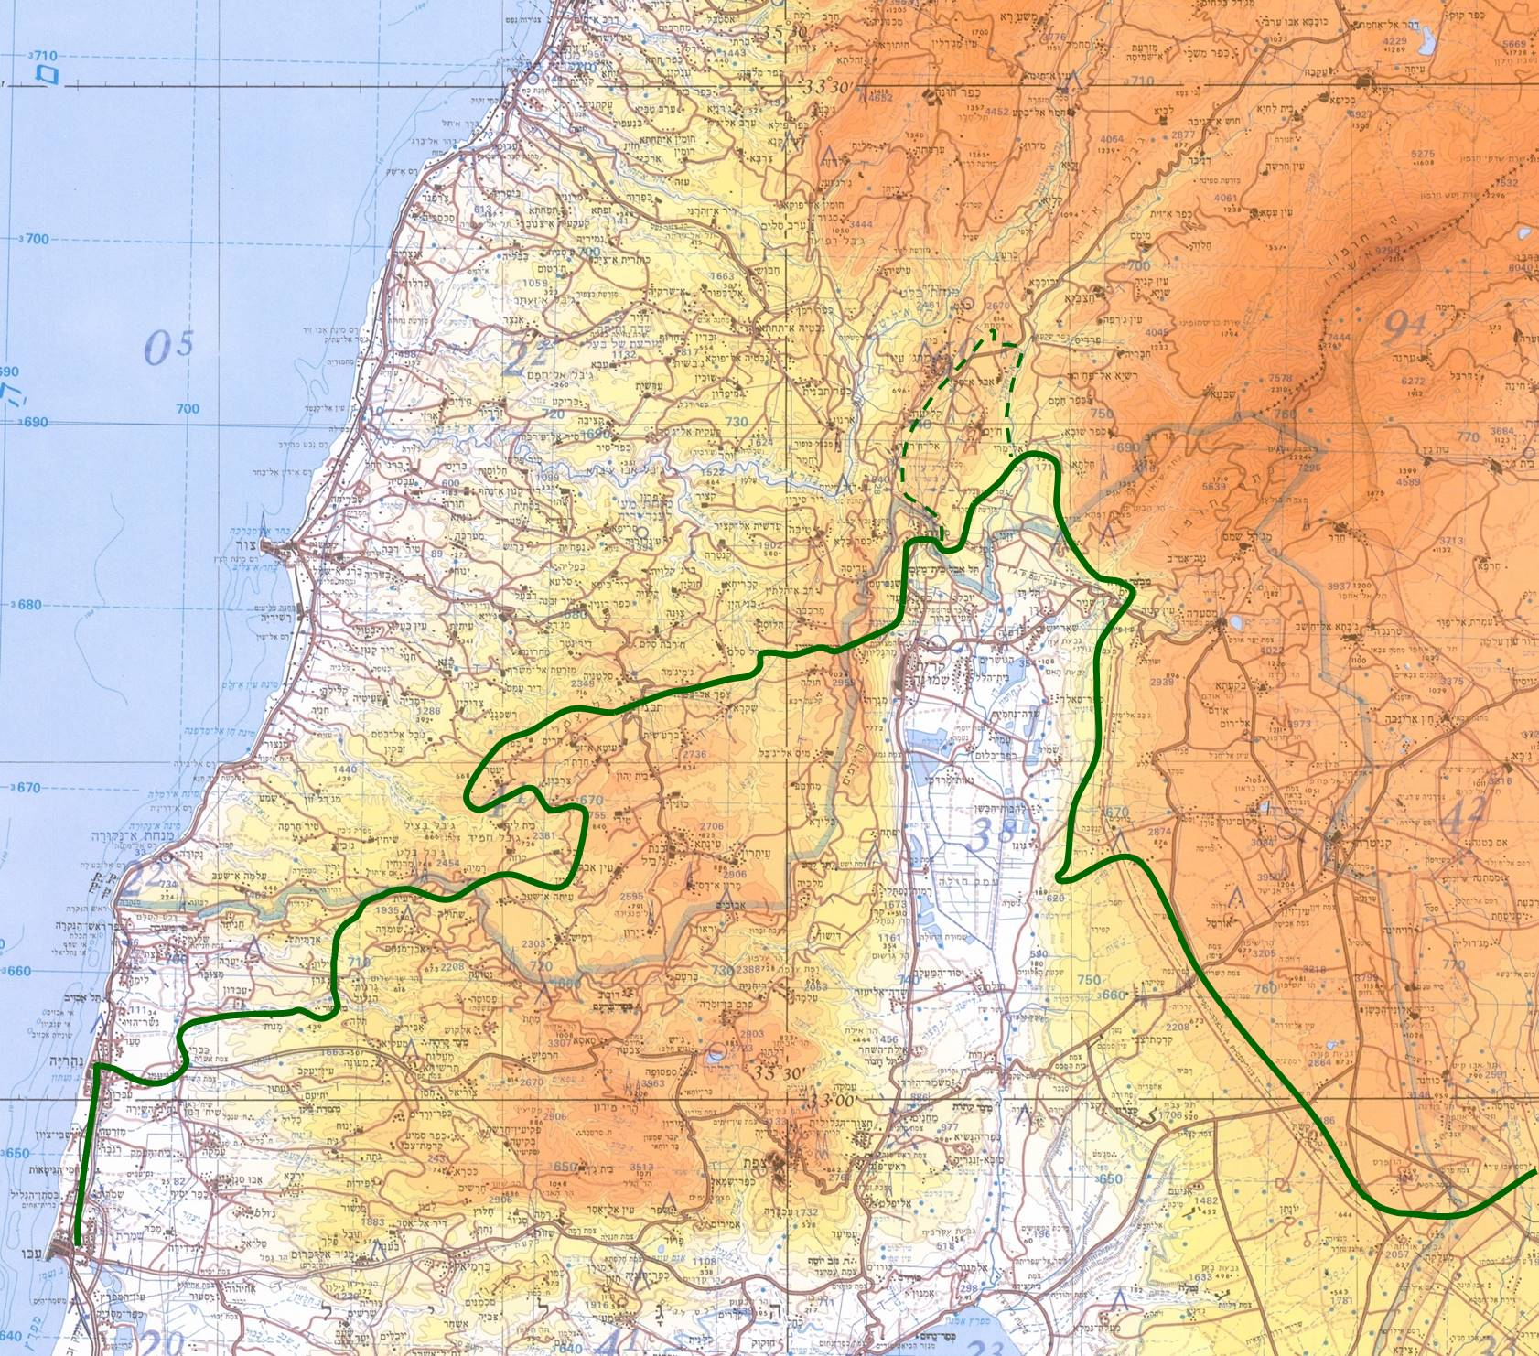
ברייתא דתחומין
תחום עולי בבל על פי הברייתא
גבול הארץ בכתובת מתואר בכיוון השעון, מצפון מערב עד דרום מערב. הפינה הצפון מערבית היא "כבריתה", המזוהה עם כברי או עם ח'רבת כבריסה שליד נהריה. לפי משנת מסכת שביעית, הפינה הצפון מערבית היא באכזיב הצפונית יותר, ולפי רבי ישמעאל הפינה היא ב"לבנן", המזוהה עם רכס ראש הנקרה הלבן, המהווה גם גבולה המנדטורי של הארץ.
מנקודה זו נמנים יישובים רבים בגליל העליון שלידם עבר הגבול, רובם נמצאים כיום בשטח דרום לבנון, ובהם "רמותא" (כיום רמיה), "יתיר" (כיום יעתר) ו"מרעשת" (כיום ברעשית ). משם מגיע הגבול ל"נקבתא דעיון", המזוהה עם אפיק נחל עיון הסמוך למטולה, המהווה גם הוא גבולה המנדטורי של הארץ.
לאחר שהגבול מקיף את פניאס ומרגלות החרמון הוא נסוב מזרחה, אל עבר הגולן והבשן, עד קרבת העיר בוצרה שבחורן. משם נסוב הגבול דרומה, ומתואר בקווים כלליים בלבד עד מדרום לים המלח, משם ממשיך הגבול צפון מערבה, דרך חבל גרר, עד אשקלון ומבואות עזה.
העיירות אסורות בתחום צור שצת
ובצת ופי מצובה וחנותה עלייתה וחנותה ארעייתה וביברה וראש מייה ואמון ומזה היא קסטלה וכל מה שקנו ישראל
נאסר.
עיירות האסורות בתחום צורא שנץ וכצת ופומא ציבא וחניתא עיליתא וחניתא ארעיתא דאשמיעא ובית מזיל כריא ועמק מזיל.

Slide 49
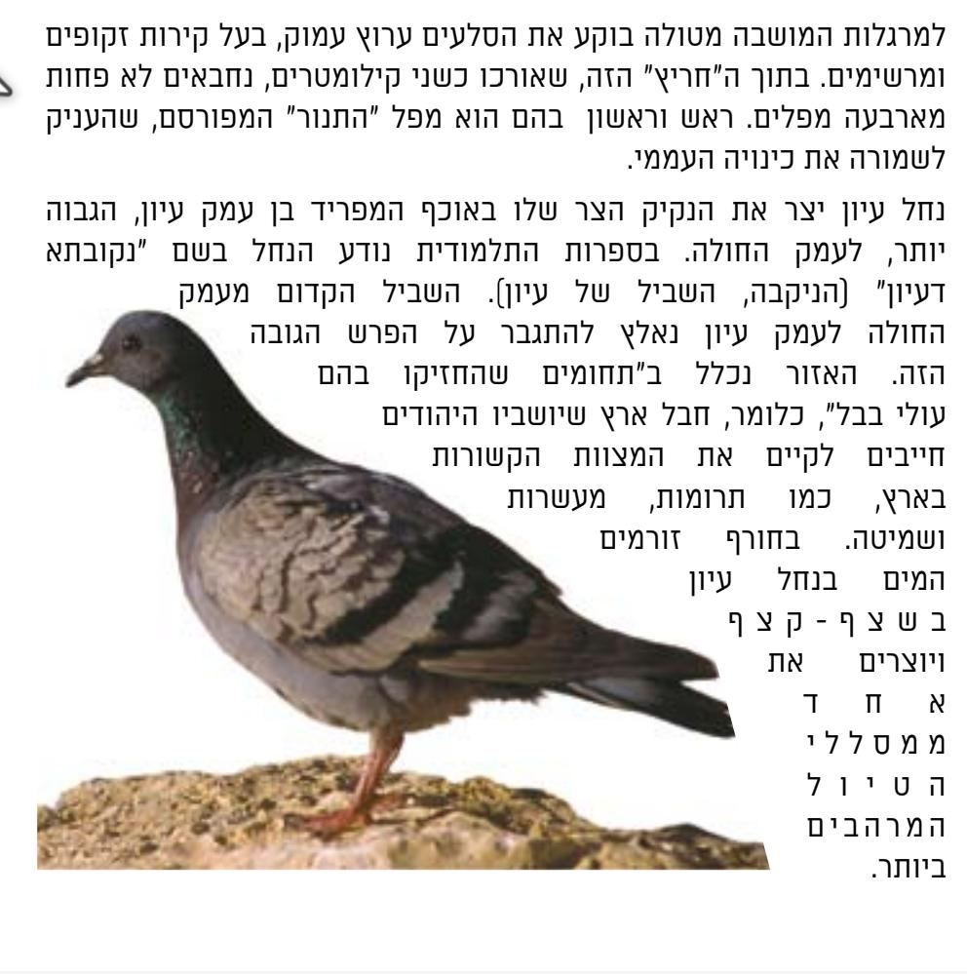
נקבתא דעיון

Slide 50
נַחַל עִיּוֹן הוא נחל הזורם מעמק עיון שבדרום לבנון, דרומה אל תוך שטח ישראל, ומהווה יובל של נהר הירדן. חלקו העליון מכונה בערבית ואדי דרדרה או ואדי ח'ראר, וחלקו התחתון, מדרום למטולה, נקרא ואדי ברע'ית.
העיר עִיוֹן נזכרת כבר בתנ"ך,^{[1]} ובספרות חז"ל.^{[2]} גם הנחל נזכר בספרות חז"ל כ"נקבתא (או נקיבתא) דעיון" (הניקבה, השביל של עיון).^{[3]} (ראו גם בית נקופה.)
בליל הגשרים פוצץ גשר מטולה צפון-מזרח, שעל נחל עיון, בידי כוח מהגדוד השלישי של הפלמ"ח בפיקוד דני נוימן. נפתחה אש על הכוח, אך הוא הצליח לשוב ללא נפגעים.
במרץ 2005 היטו פעילי החזבאללה את מקורותיו של נחל עיון. הדבר הביא לכך שבמורד הנחל בשטח ישראל, יהיה הנחל יבש בחלק ניכר של השנה. לטענת אנשי החזבאללה, כמות האזרחים בדרום לבנון צמחה באחוזים רבים לאחר נסיגת צה"ל מרצועת הביטחון והתפרקות צד"ל והמים נועדו לשמש לחקלאות ולצריכה אישית.
ראש ממשלת ישראל אריאל שרון איים שישראל לא תעבור בשתיקה על פעולה זו, אך בסופו של דבר הסתפק במגעים דיפלומטיים בלבד, שהתבררו כחסרי תועלת.

Slide 51
ה"חזון איש" (שביעית ג, יט) כתב שהמקומות שהתקדשו בקדושת עולי מצרים ולא בקדושת עולי בבל, הם מקומות קדושים בתכלית קדושת א"י והדין של 'הכל מעלין לארץ ישראל' הוא אף בזמנינו ואף מחו"ל גמור למקום שכבשו עולי מצרים.
החזו"א כותב שם: "ומיהו הא דהפליגו חז"ל כתובות שם במעלת ישיבת הארץ, נראה דאף באותה שלא קידש עזרא, וכ"כ רדב"ז בפירושו בר"מ פ"ד מהלכות סנהדרין בשם הכו"פ". ואכן, יש שכתבו שלדעת החזו"א ניתן לצאת משטחי כיבוש עולי בבל לשטחי כיבוש עולי מצרים. (ראו שו"ת משנת יוסף ח"א נ, ח. קונטרס יורנו בדרך עמו' לד ועוד).

Slide 52
כי את כל הארץ – לך אתננה
שיר

Slide 53
טיול נעים
הגאון רבי אלחנן כהן שליט"א ערך מפות מעודכנות, בהם פורטו כל השיטות, והם מבוססות על דברי הפוסקים בענין. במפת הגליל המערבי למדנו שמעכו ועד תל אכזיב (כולל צפון עכו, כביש מספר 4 צפונית לצומת עכו דרום, רובה של העיר נהריה, כולל - חופי נהריה, והישובים אכזיב, בוסתן הגליל, גשר הזיו, חצרות יסף, לוחמי הגיטאות, מזרעה, סער, רגבה, שבי ציון ושמרת) הם לפי הגר"א הרצועה של חו"ל שבין עכו לעכזיב.
לדעת הרמב"ם (לפי ה'כפתור ופרח') הוא ארץ ישראל לכל דבר ולדעת רוב הפוסקים הוא מקום שכבשוהו עולי מצרים ולא עולי בבל.
דינם של הישובים: בצת, כפר ראש הנקרה, לימן, שמורת ראש הנקרה, שמורת רכס הסולם, חוף בצת והרכבל בראש הנקרה
ולדעת הרמב"ם (לפי הכפתור ופרח) כבשום עולי מצרים ולא עולי בבל, ולכן בודאי שיש מקום להחמיר ולא לבקר שם, בפרט לכהנים (כאשר ישנם דעות הסוברות שאסור לכהן לצאת ולטמא את עצמו בארץ העמים, ראו בשו"ע יו"ד שסט ובש"ך, ט"ז פתחי תשובה וגליון רעק"א שם). נסיעה טובה!

